Slide 1

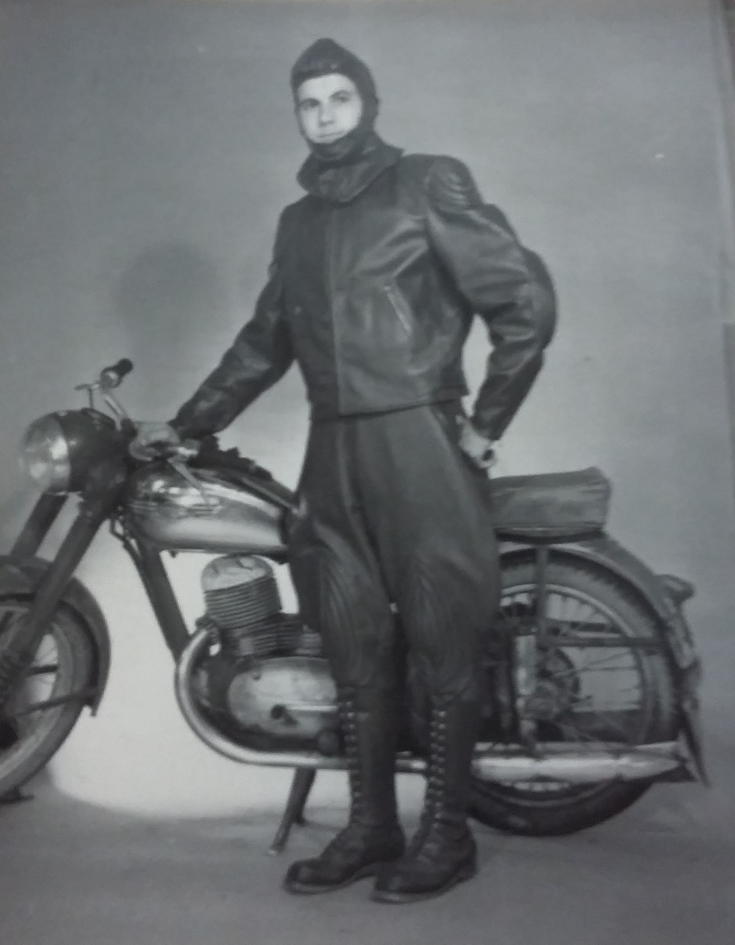
Produkter och fabriker
FÖRSVUNNA MEN EJ EFTERLYSTA ?
Upp- och Nedgång under 1900-talet
Lars-Eric Thylin / 2021

Slide 2
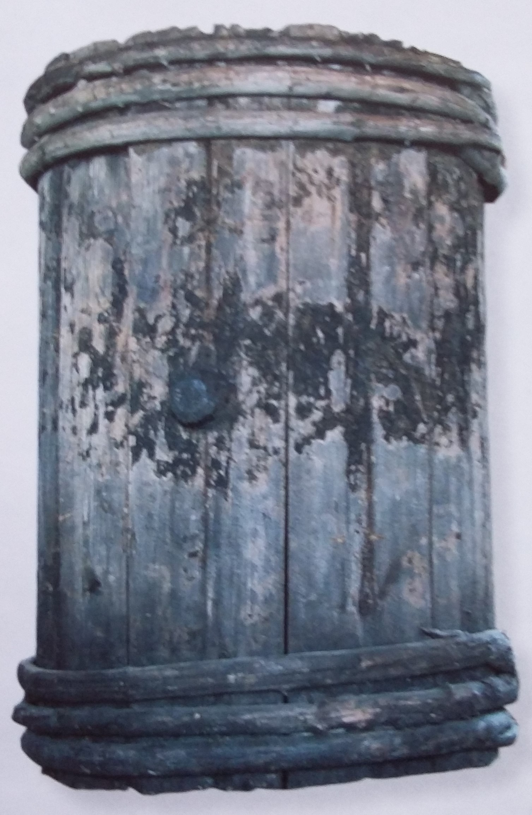
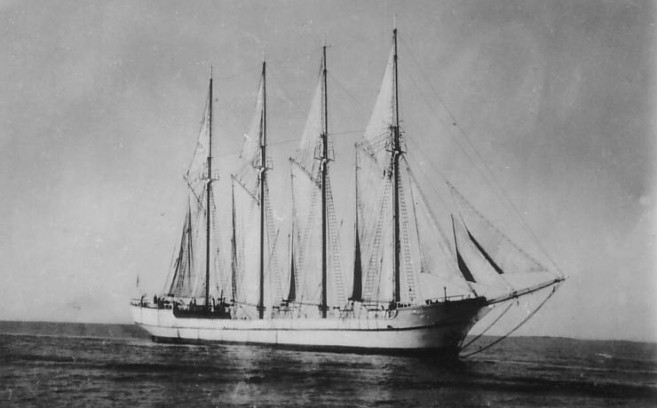
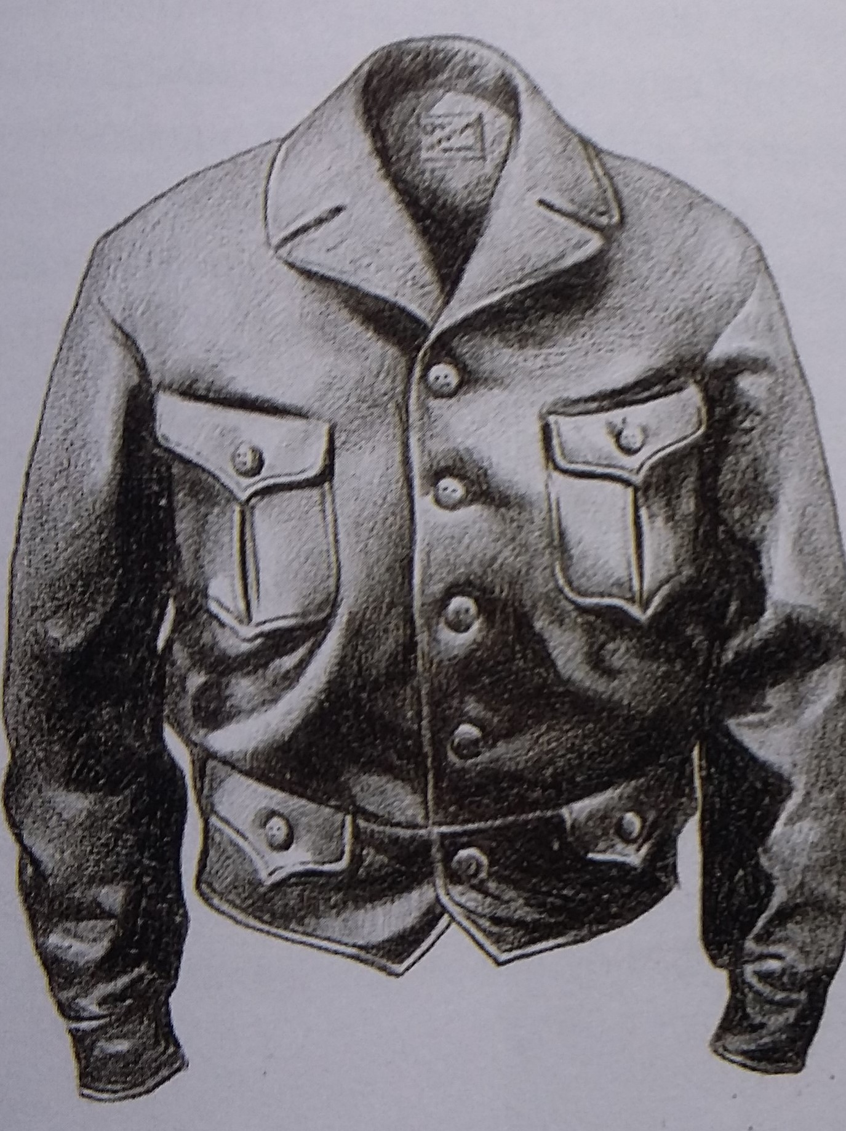
Vart har alla produkter försvunnit och Vart har alla fabriker tagit vägen?
Tjäran försvann, Skeppsbyggandet försvann och därmed också repslageri, segeldukstillverkning och sågverk, Garverierna försvann, Beklädnadsindustrin försvann. Vår egen Lemonad tog slut, Likören och Brännvinet likaså. Inget Tuggummi och inga Karameller har vi längre. MöbeItillverkningen och Snickerierna gick sin väg.
VARFÖR ? Och vad skall vi hålla på med efter detta?
Kanske Satsa på Företagsamhet = Spelöga
Att vara med då det börjar hända
Att vara med då det händer
Att vara med så länge det händer
Att vara uppmärksam innan det slutar hända
Lars-Eric Thylin

Slide 3
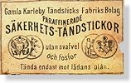
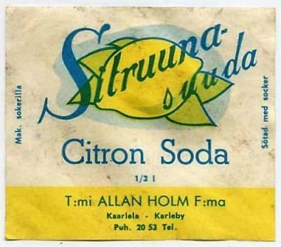

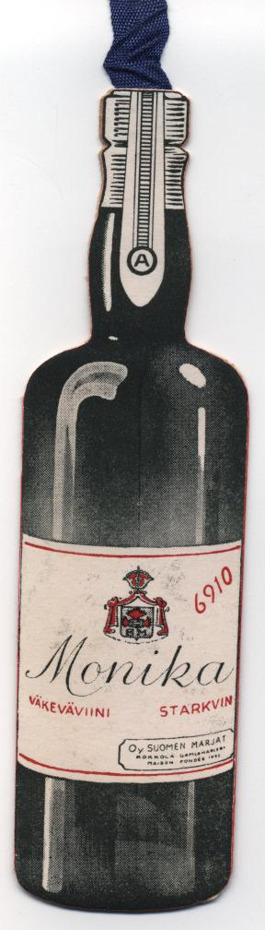

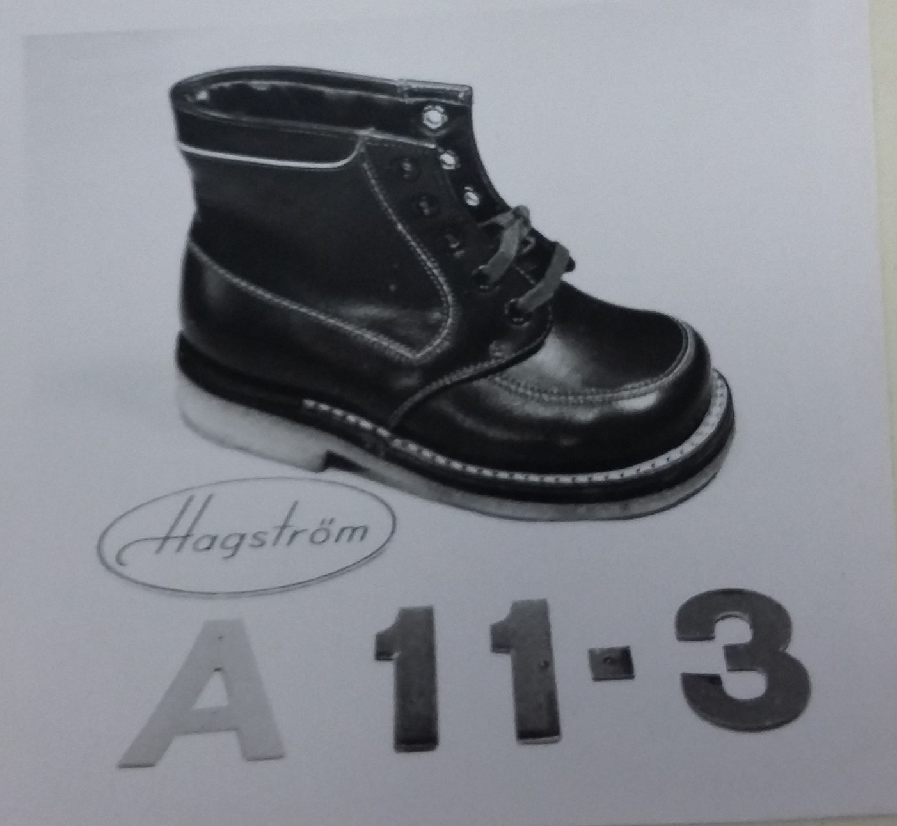
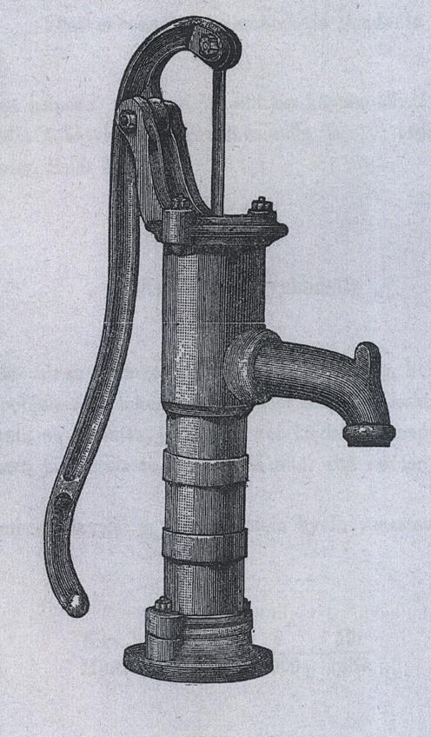
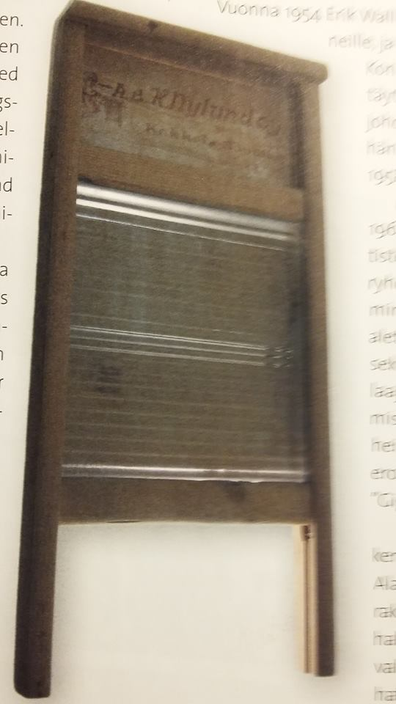
Vart har produkterna försvunnit ?

Slide 4
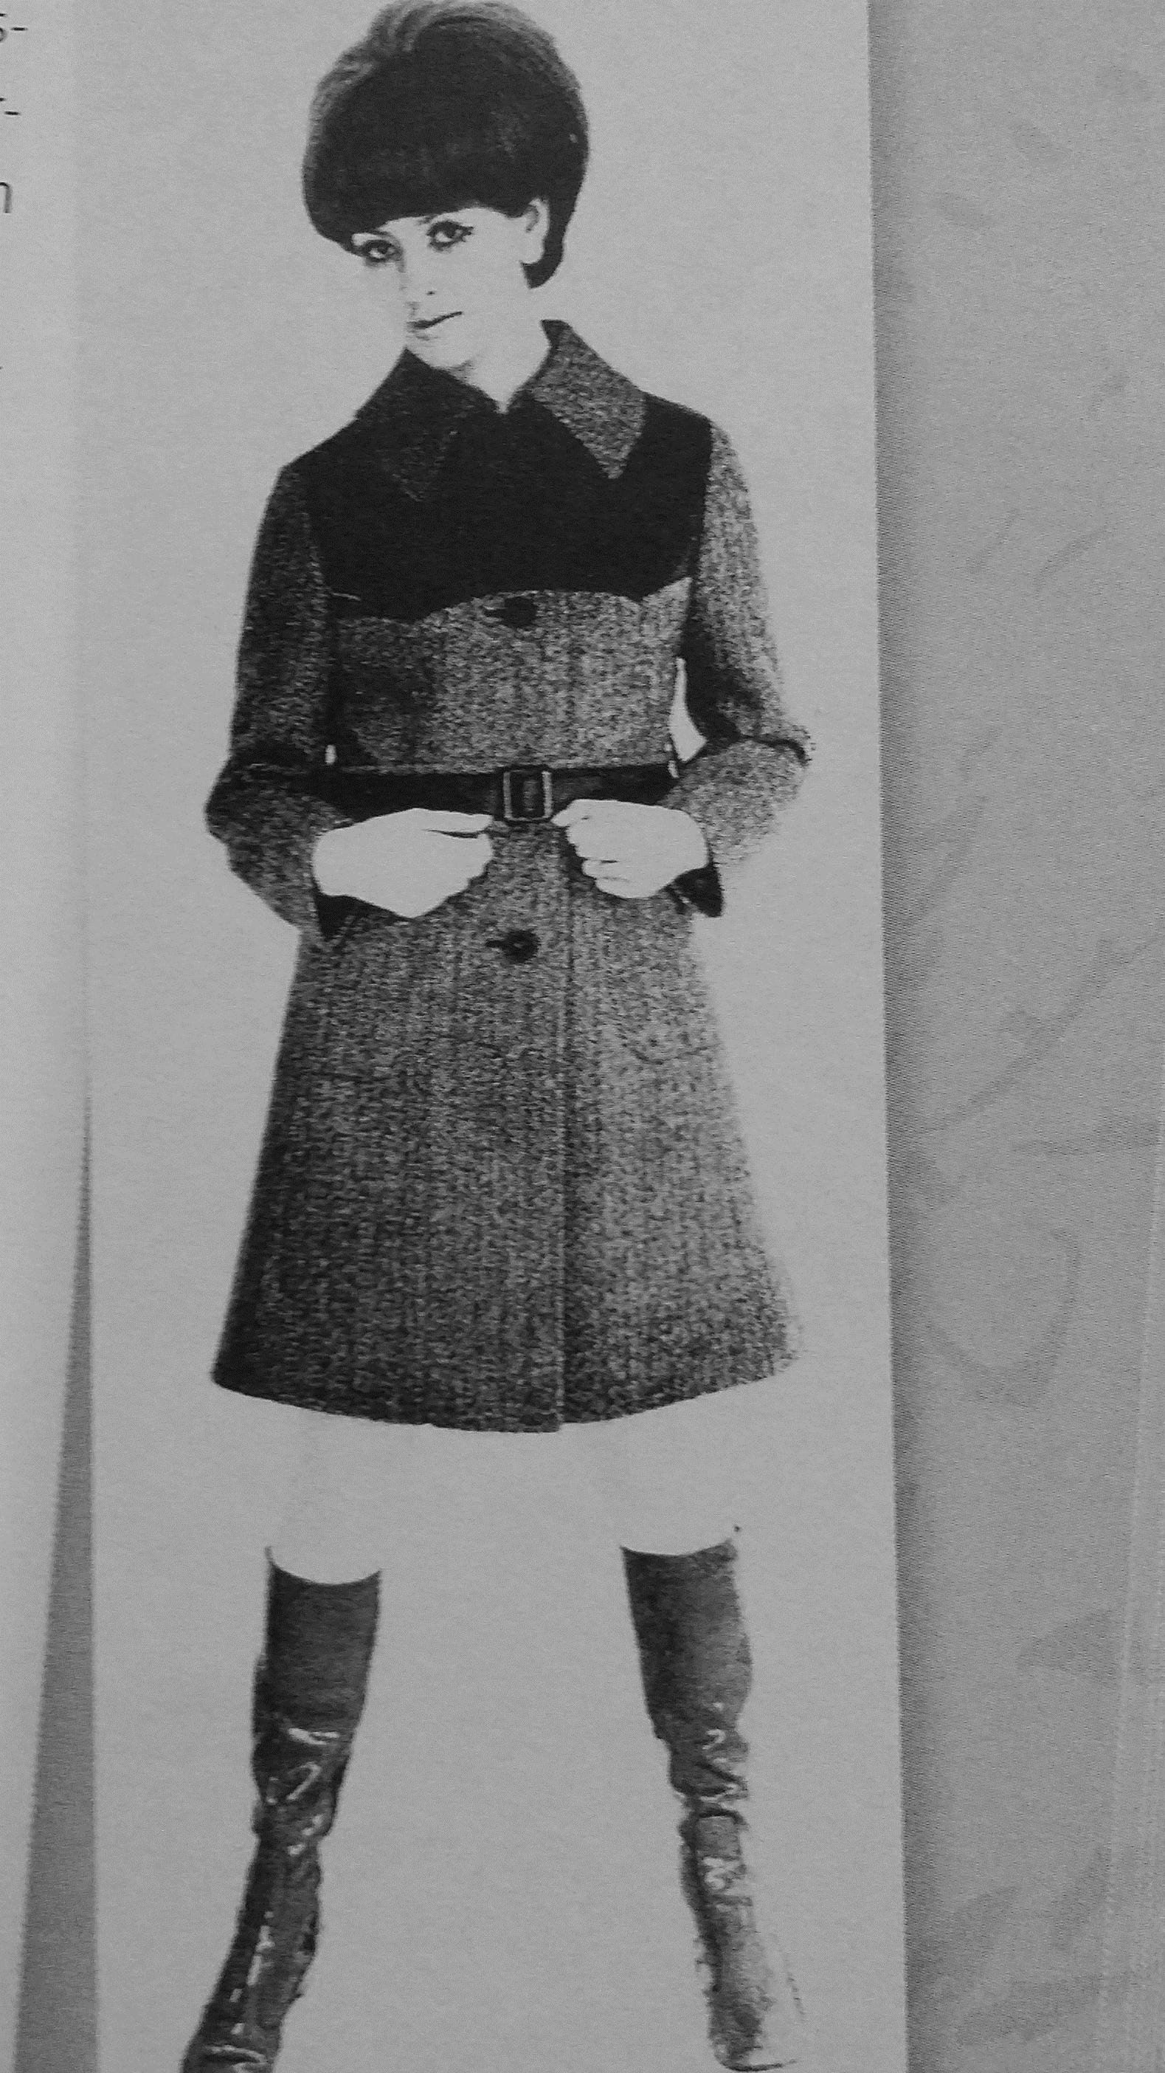
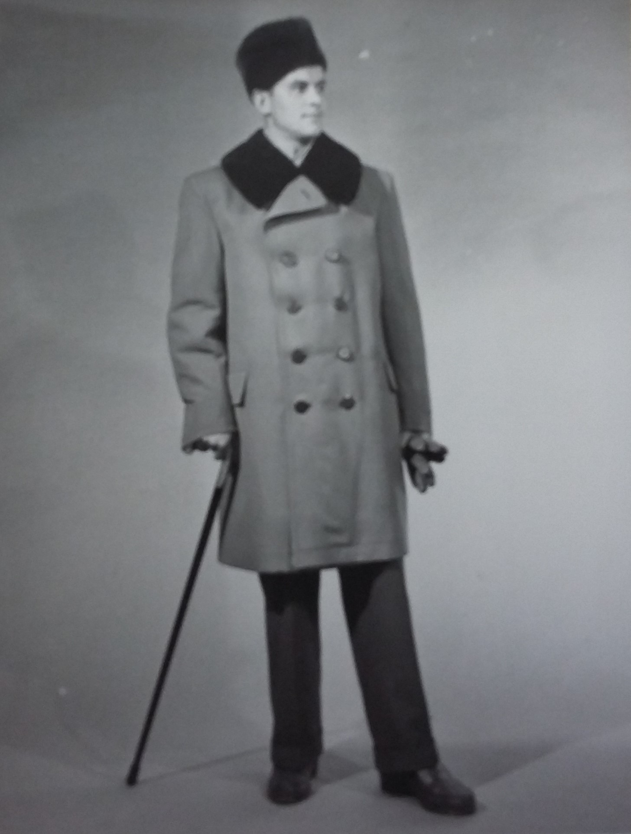
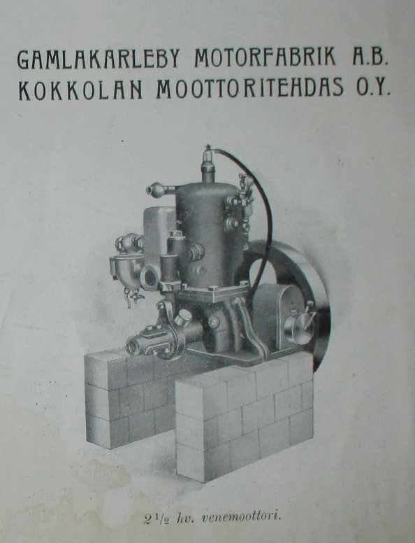
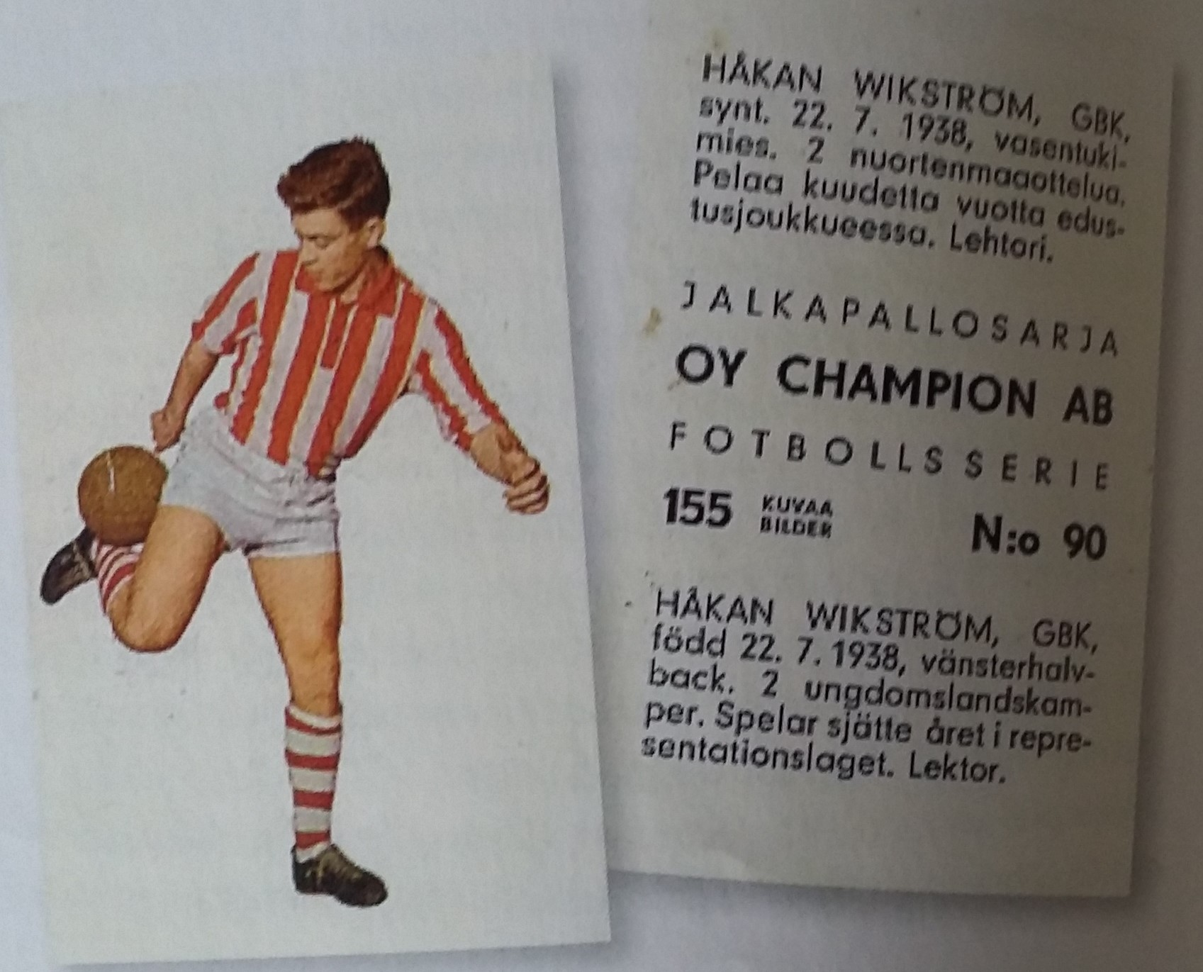
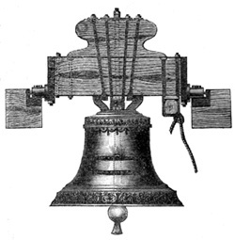
Produkter som försvunnit och fabriker som upphört

Slide 5
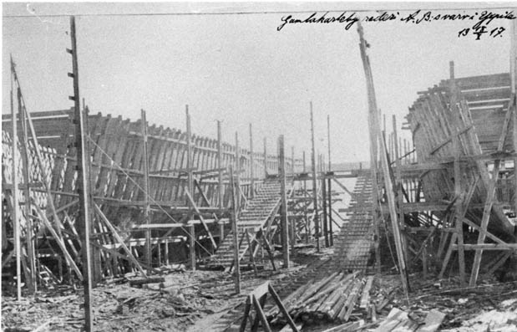
1917 Gamlakarleby Rederi Ab
Skeppsbyggandets sista andetag
Motorskonarna Mars och Mercurius byggs i Yxpila 1917
Den sista i Yxpila byggda skonaren hette ”Yxpila” och sjösattes år 1919.
De stora träskeppens och segelfartygens tid var förbi. De utkonkurrerades av stålfartyg och ångmaskiner. En teknologi som vi inte hade i Gamlakarleby.
TYVÄRR
Heikki Anttiroikos samling
Yxpila 1919

Slide 6
”Yxpila”
Fyrmastad Skonare
1919
Ett Sista Skepp…
Sjökapten Helge Heikkinens arkiv.

Slide 7
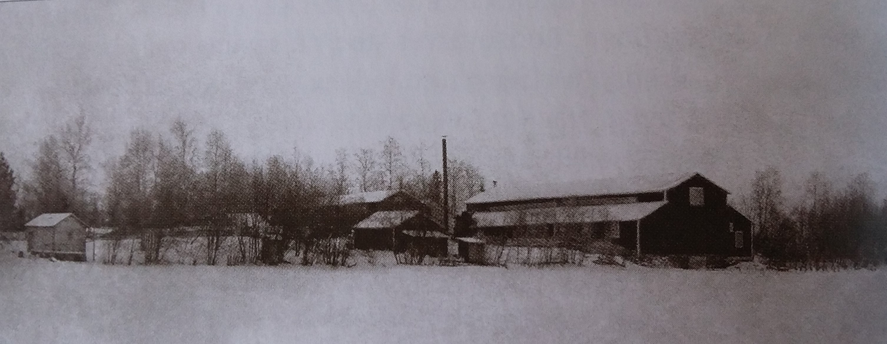
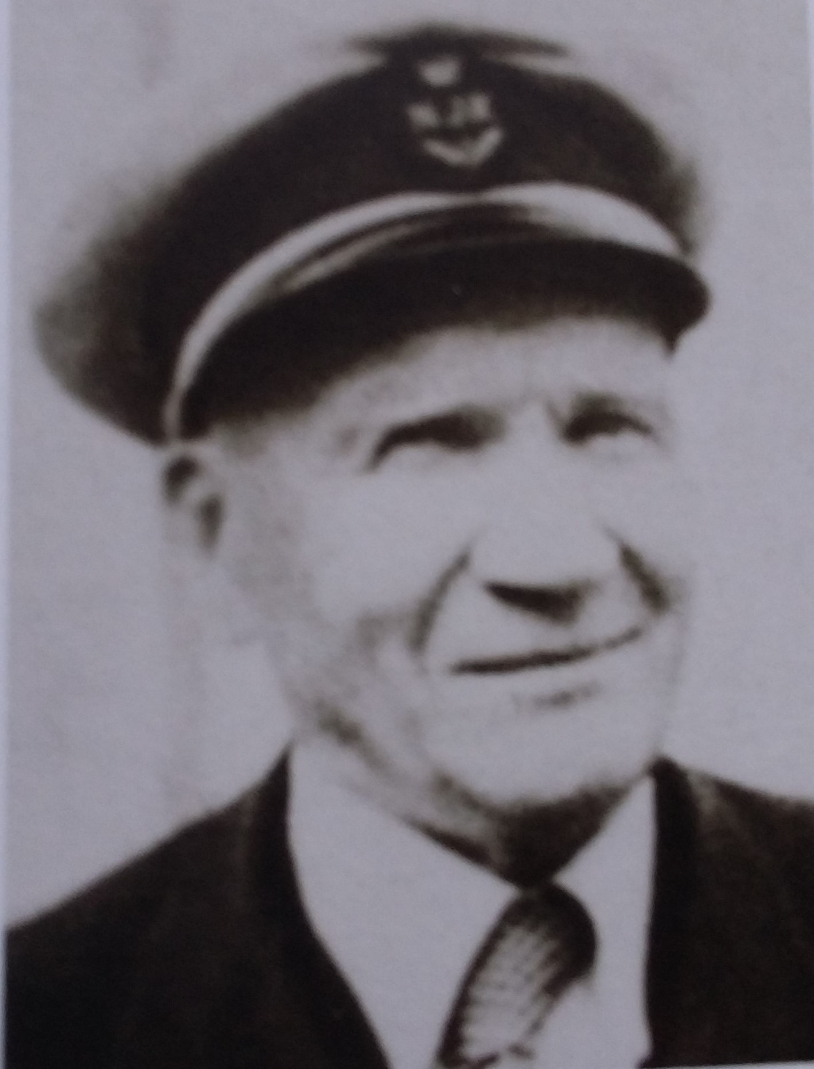
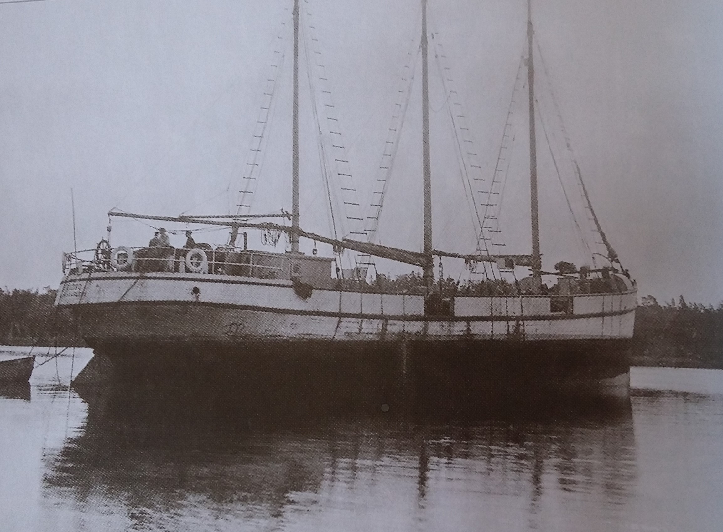
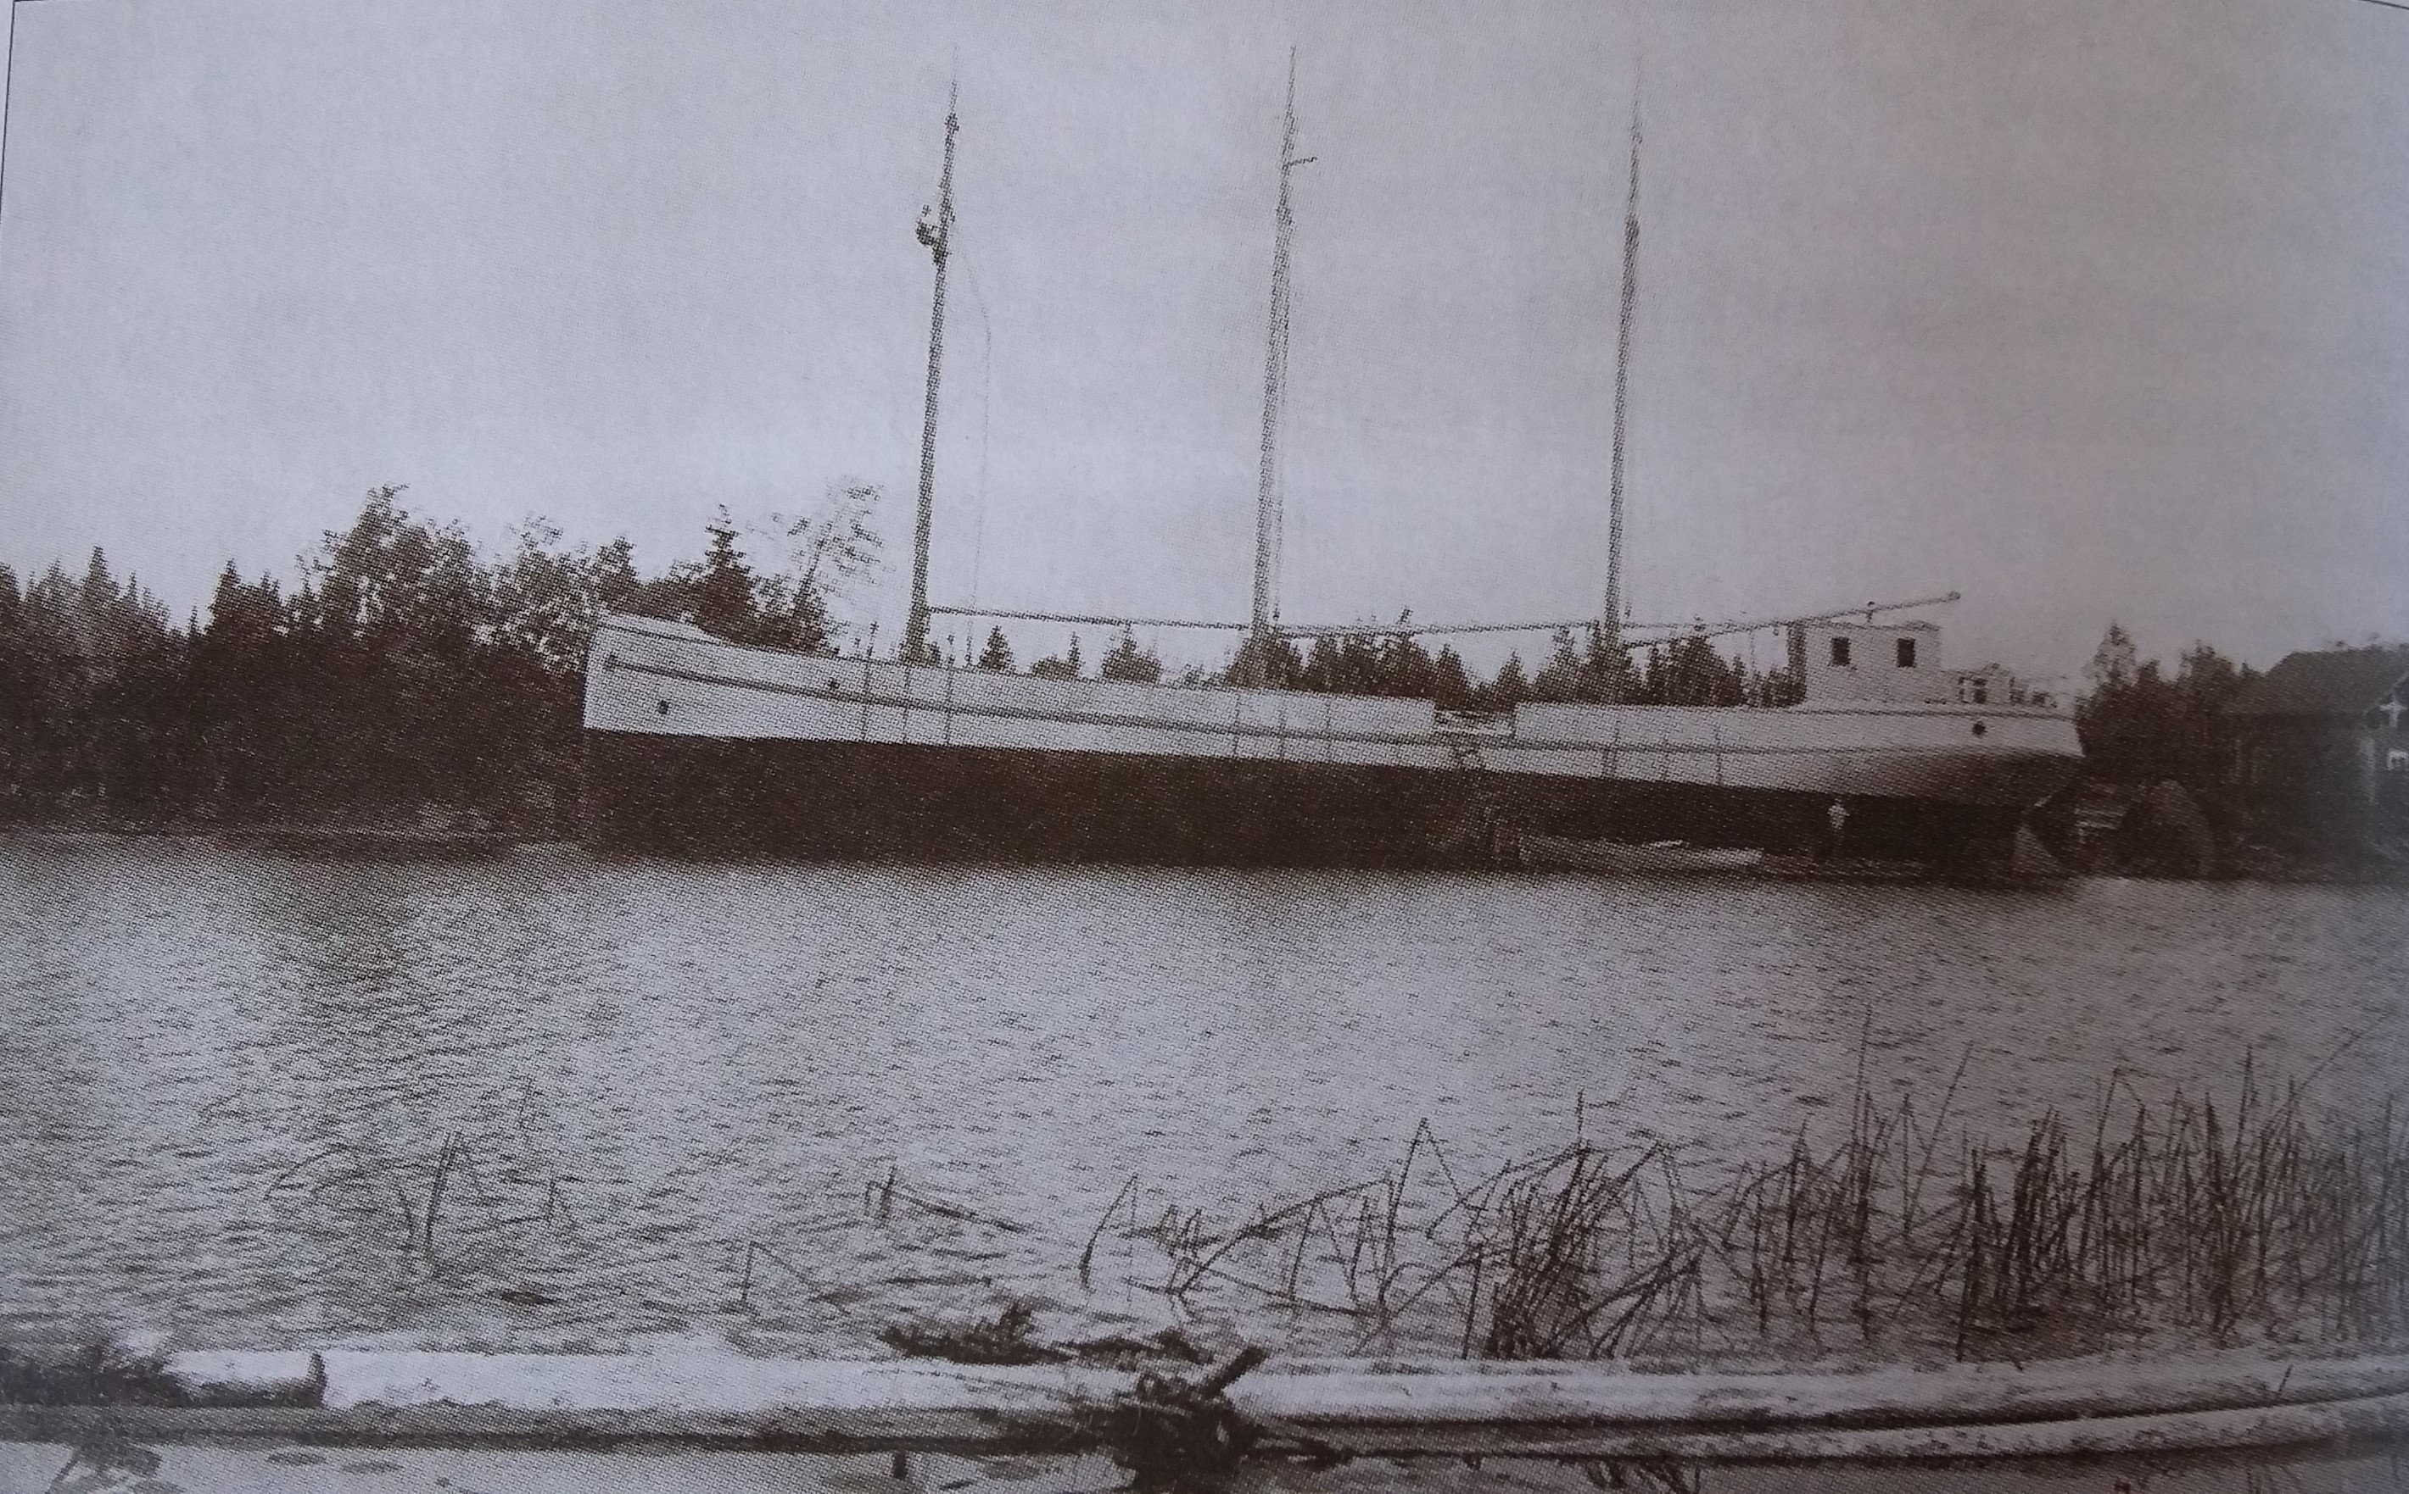
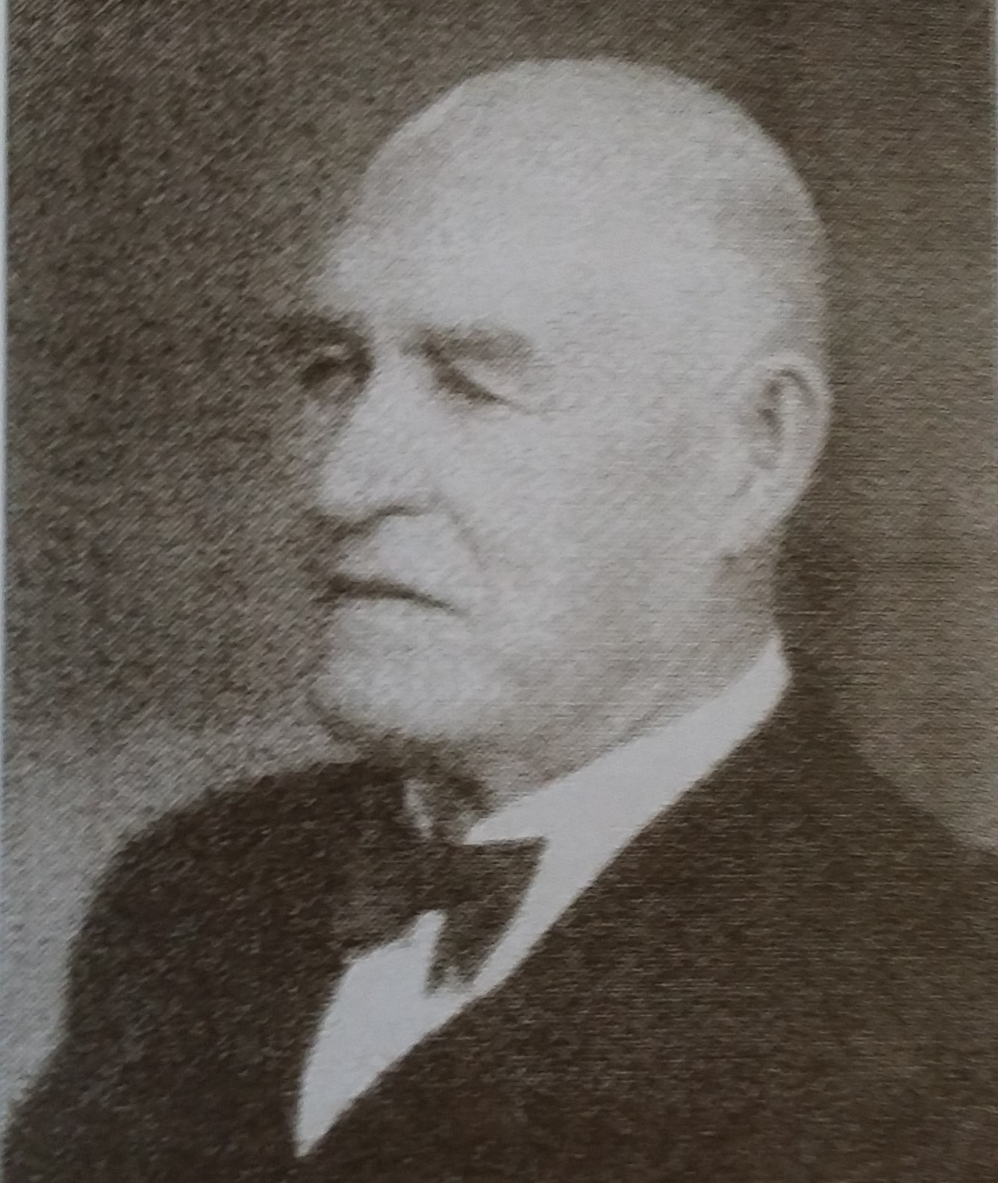
Varvs- och Rederi ab Rödsö
1916-1922
Gösta Kyntzell var konstruktör
Rödsö varvet (Rödsöboken)
Sanfrid Hongell Varvschef
Motorskonaren Rödsö, 1917
Skonaren Lisa, 1919

Slide 8
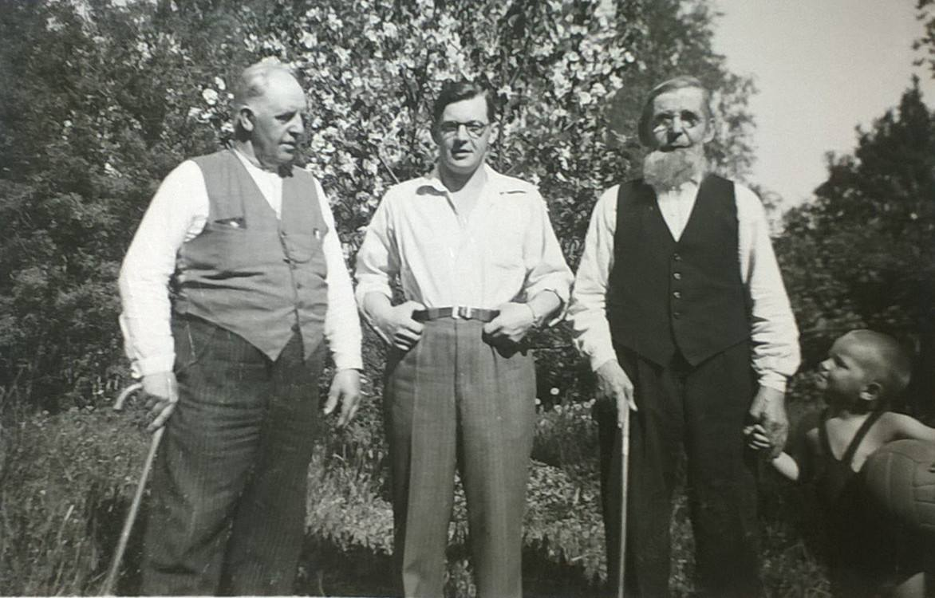

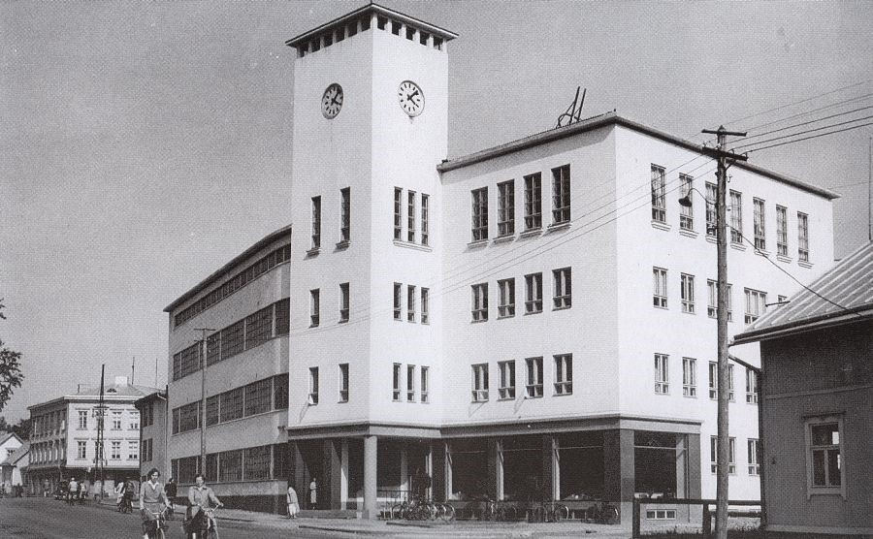
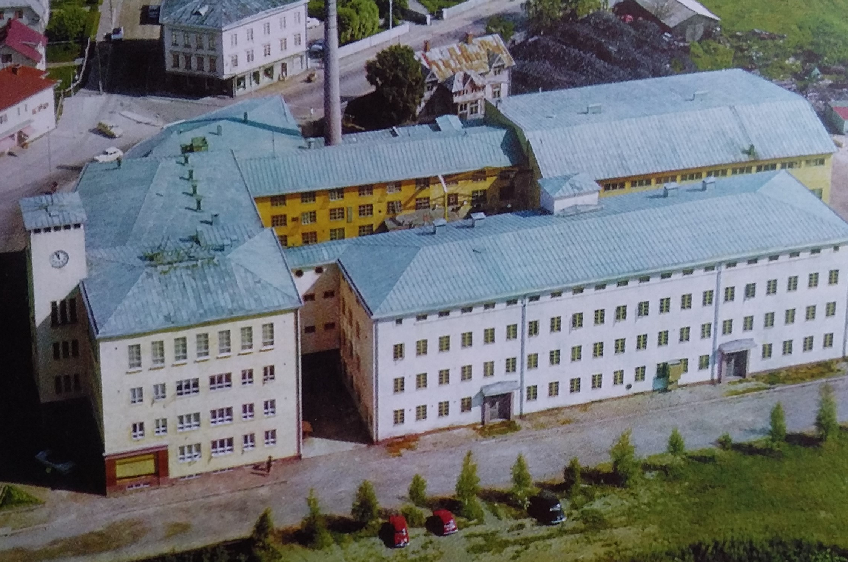
Hagströms Läderfabrik Ab (1896/1903-1980)
AL, Olof, Leander och Mark Hagström
Sysselsatte som mest ca 600 personer

Slide 9

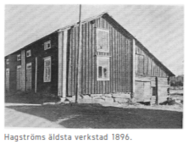
Hagströms
Läderfabrik Ab

Slide 10
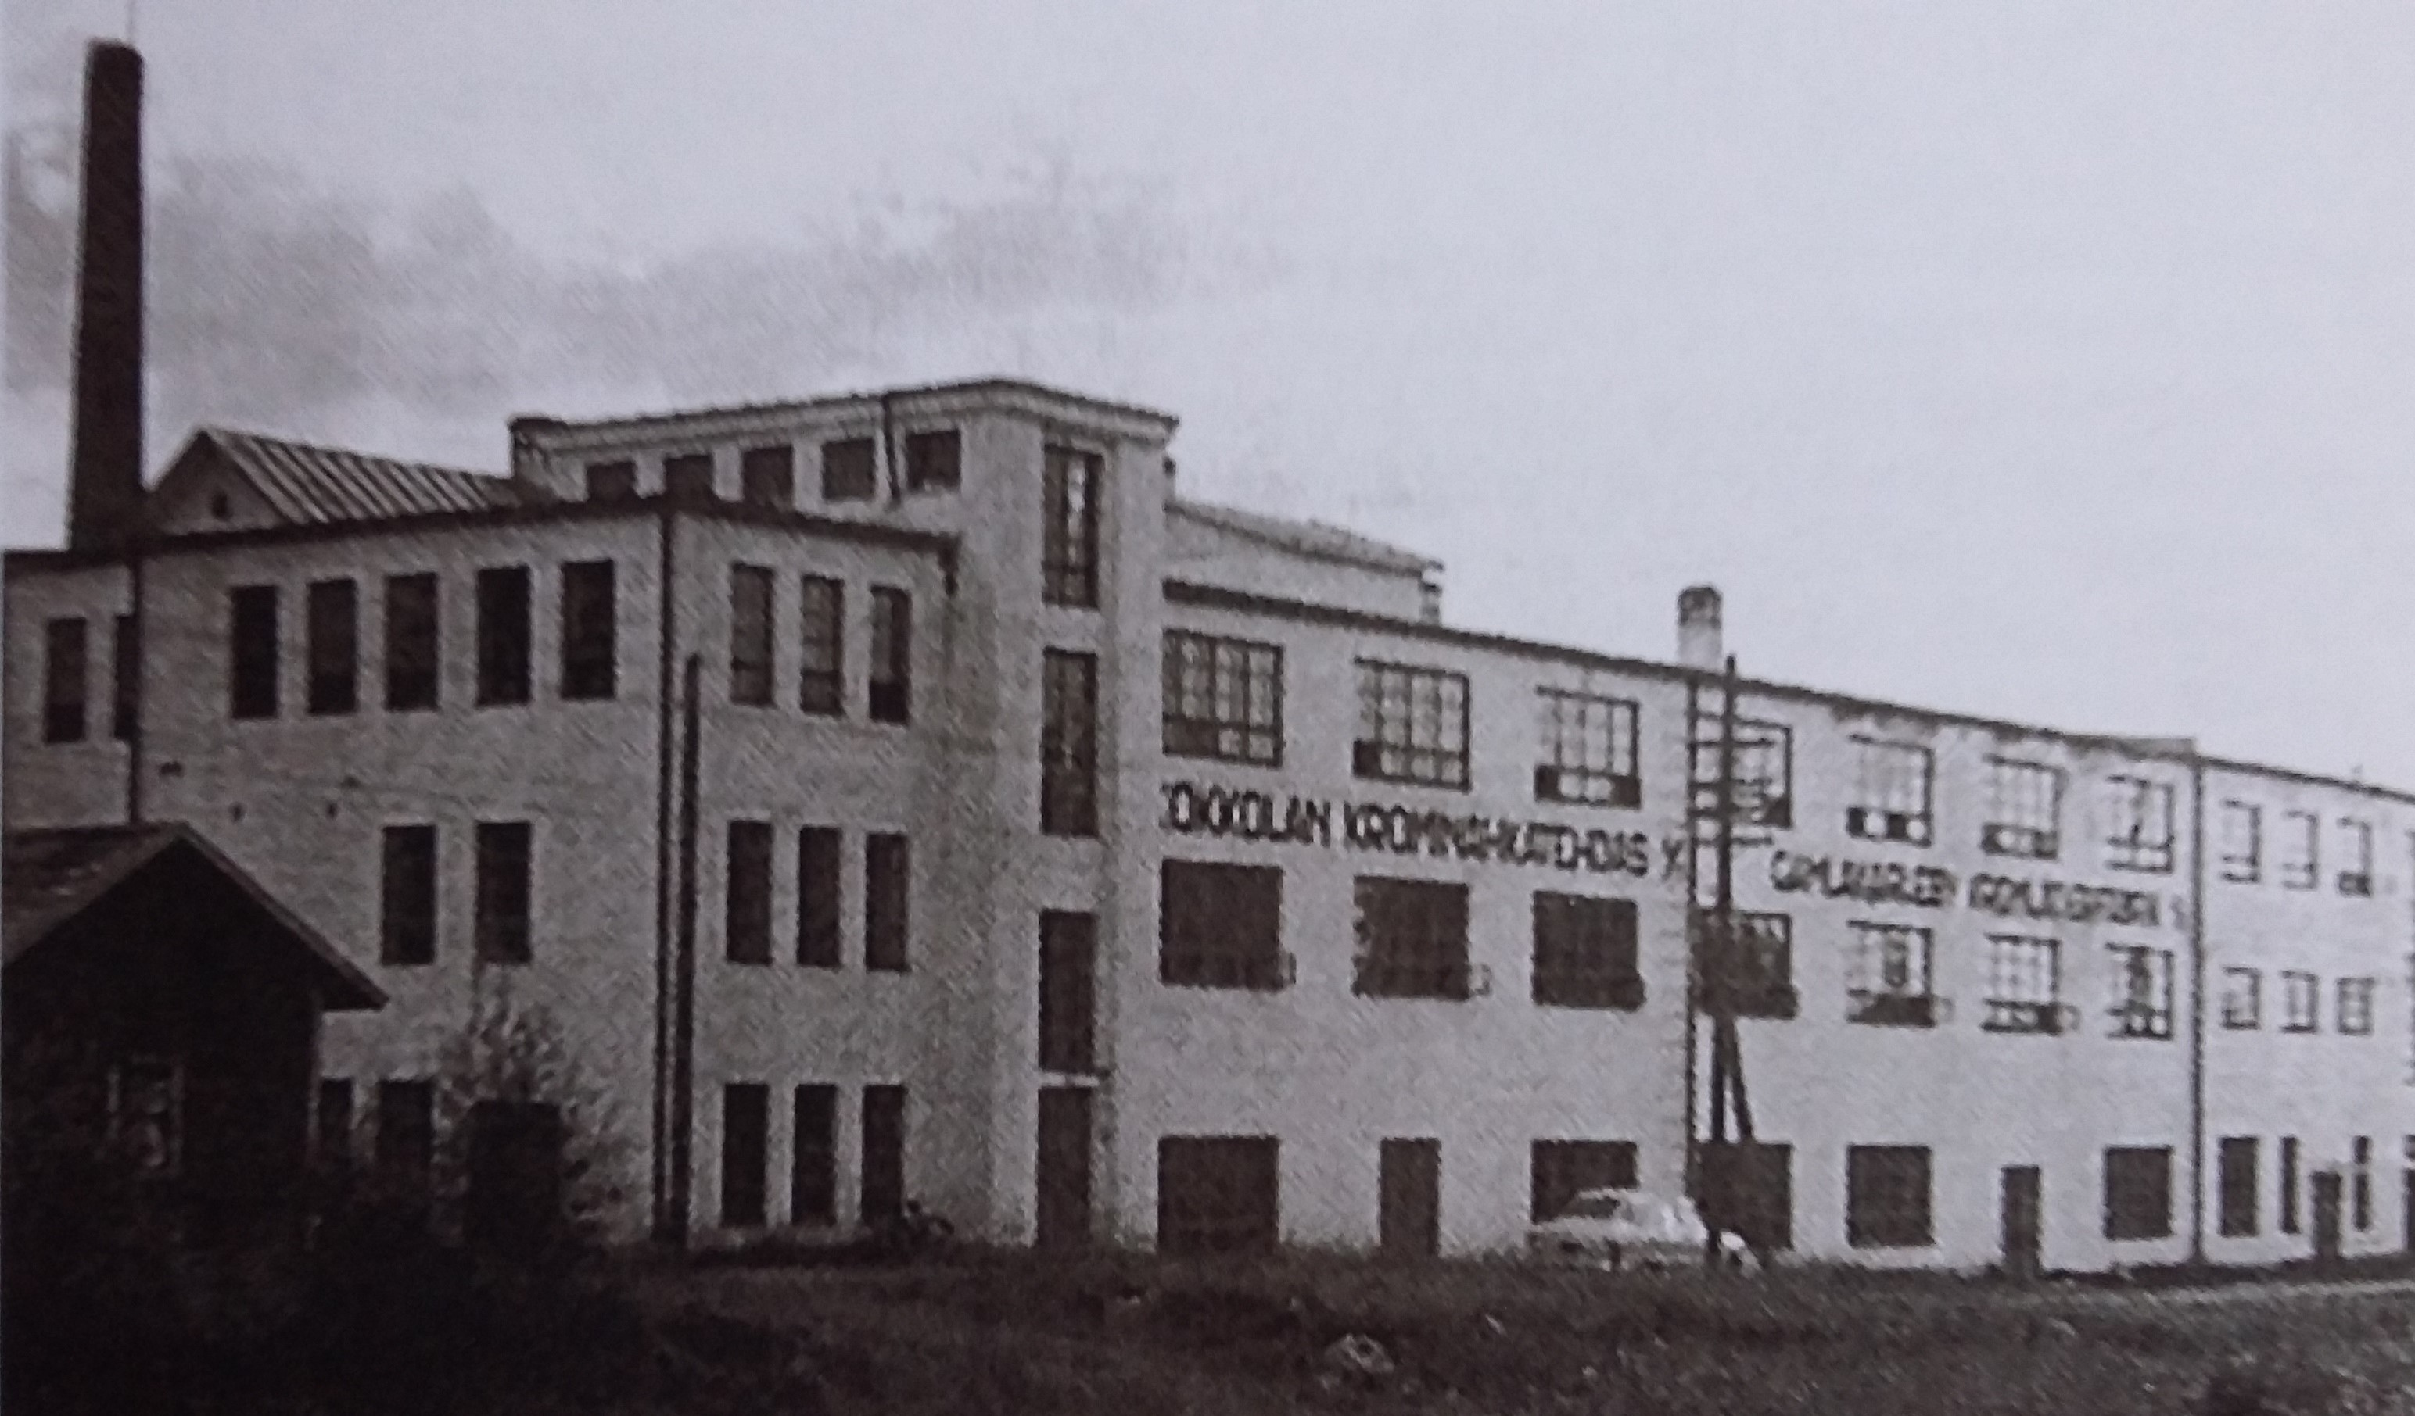
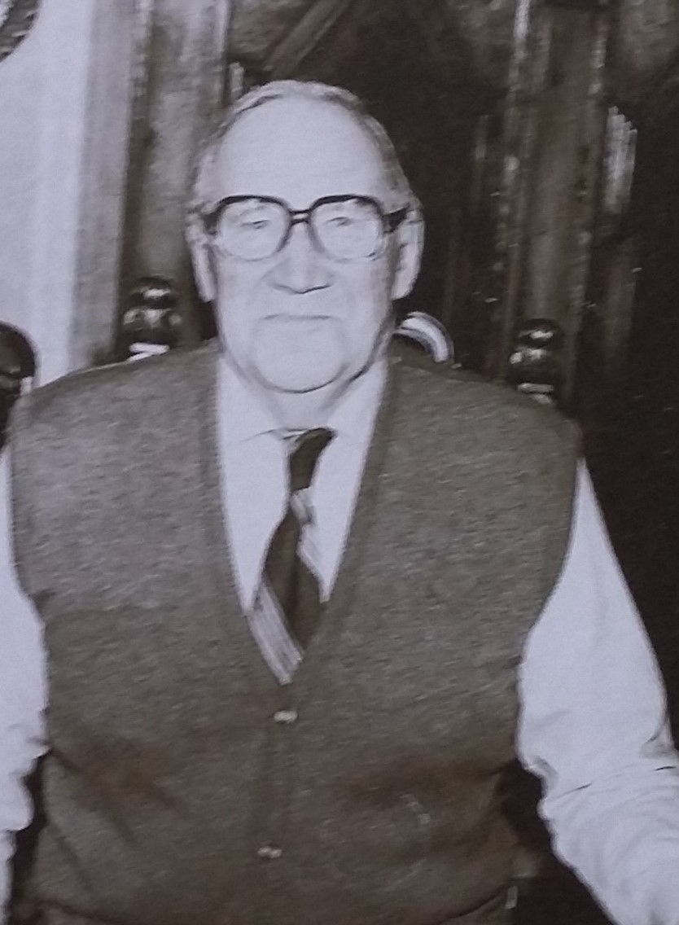
GAMLAKARLEBY KROMLÄDERFABRIK AB (1920-1988)
År 1940 hyrde försvarsmakten fabriken och började producera krigsmaterial.
Runar Slotte
Sysselsatte som mest ca 140 personer

Slide 11
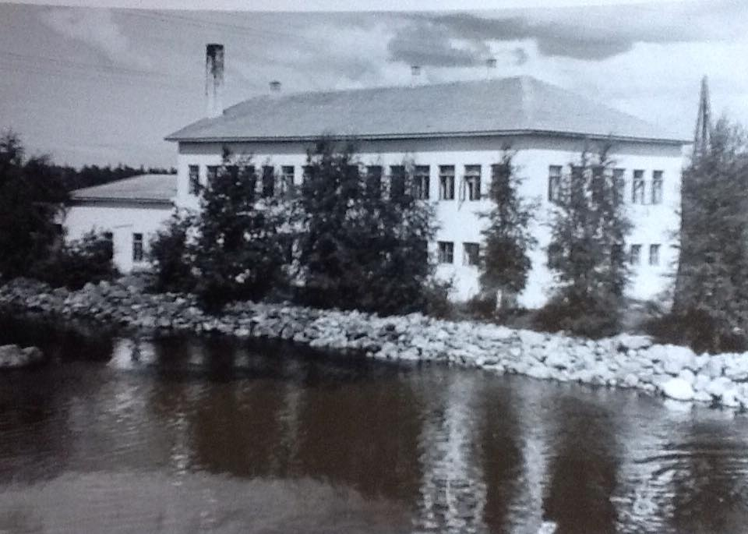
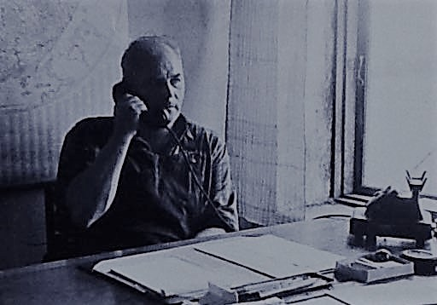
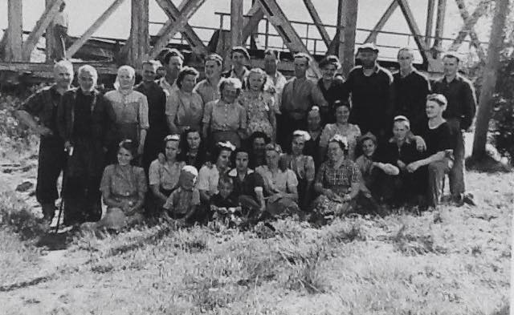
Rimmi Läderfabrik
Garveri
Handskar
Personal på 1950-talet
Edmund Huhta

Slide 12
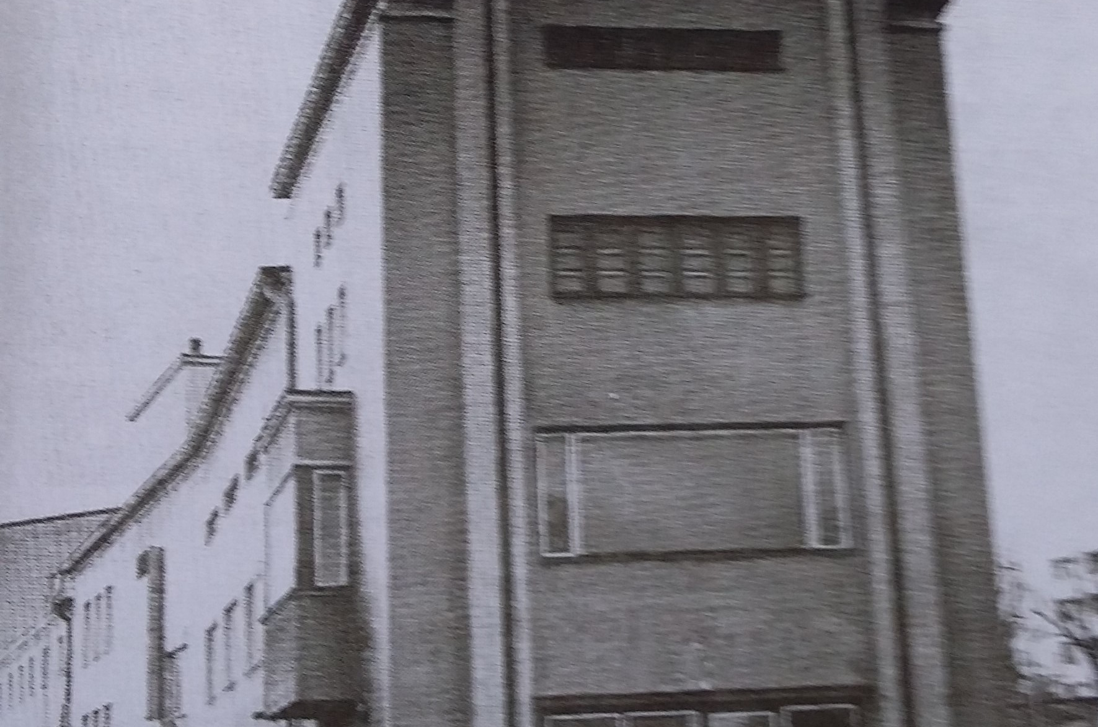

Hud- och Skinnkompaniet Ab Ledande skinnhandlare i Norden
1911
Slakta på detta vis !

Slide 13
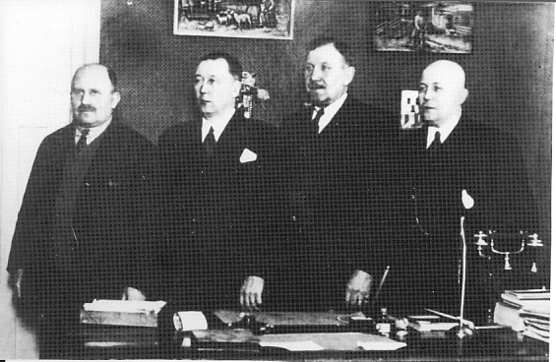
HUD- och SKINN-KOMPANIET
Grundat 1911
Emil Björk
Eliel Sandbacka
M.A. Slotte
Hugo Sandbacka
Bedrev också Epilän Nahkatehdas och Finska Pälsfabriken i Tavastehus
Skinnhandlarpionjärer

Slide 14
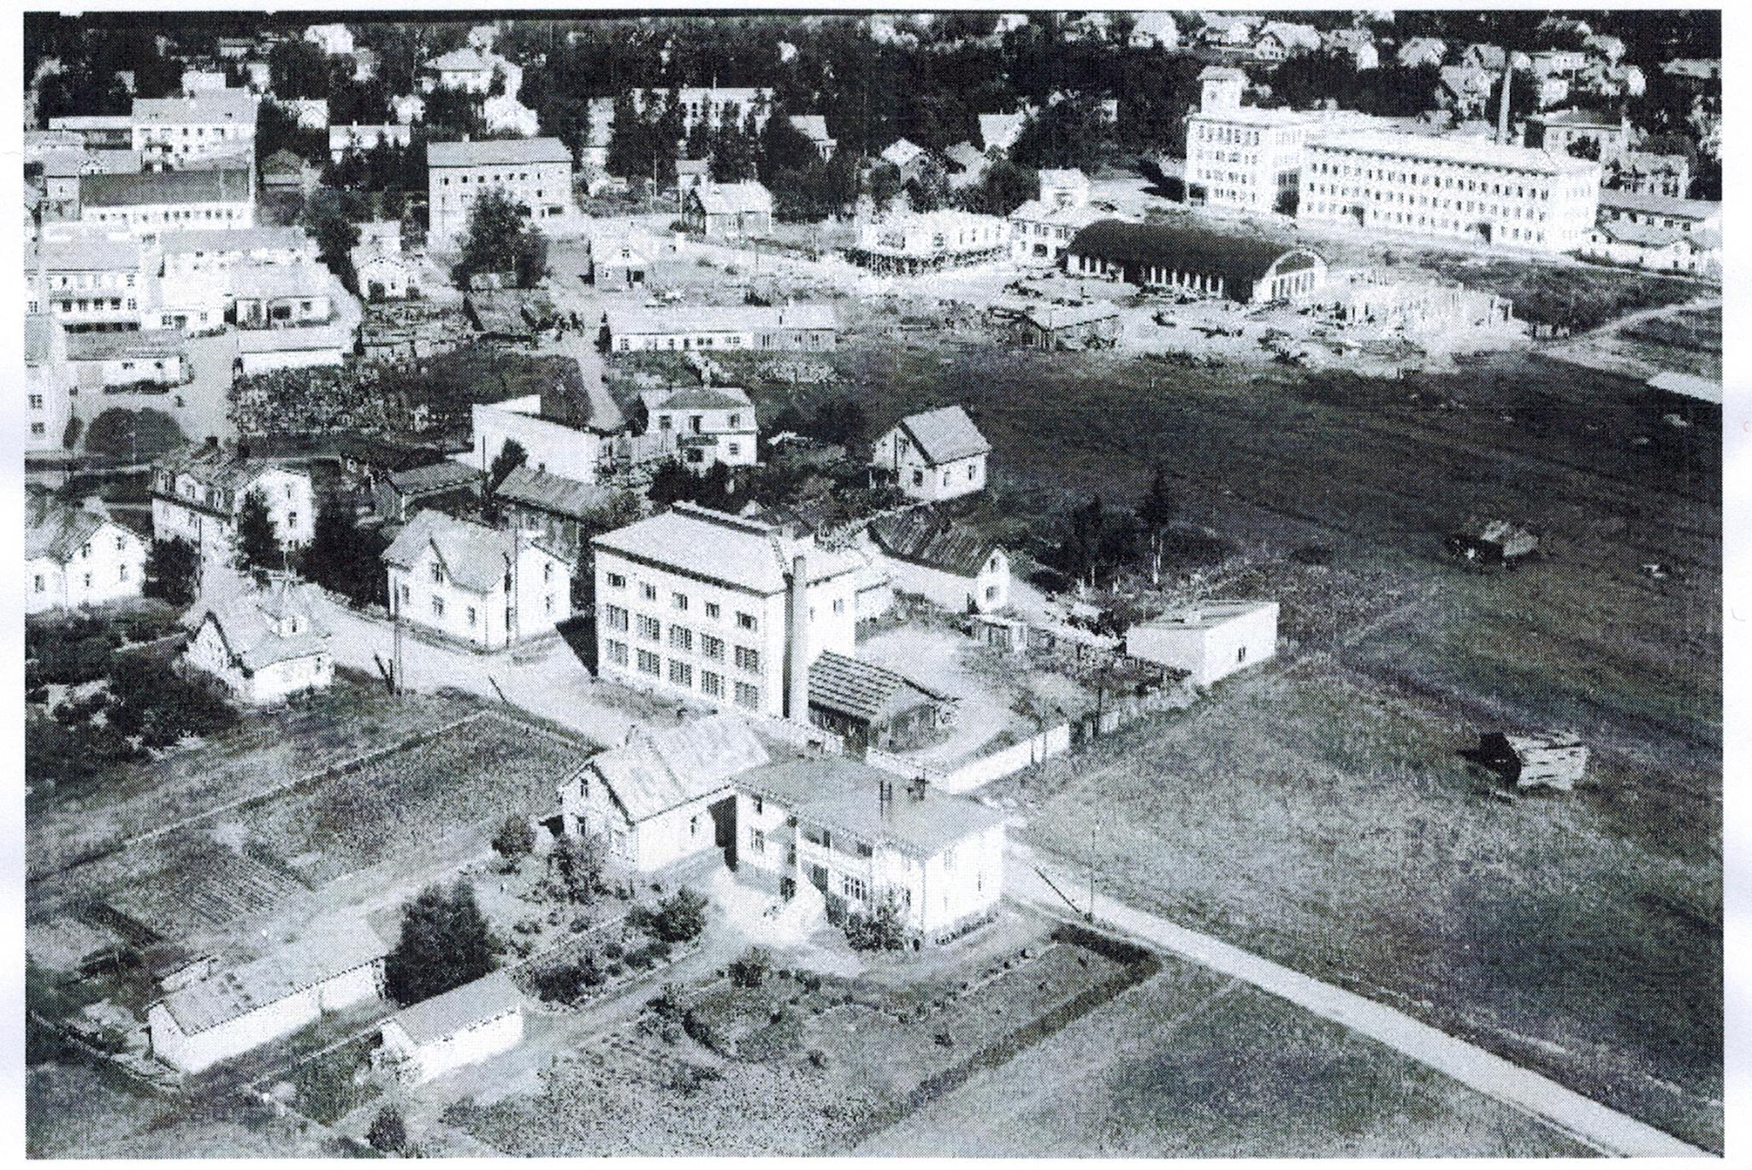
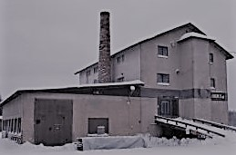
Haka-käsine
Helge Hagström handskfabrikör
1930-1960
Helge Hagström uppförde också en garveribyggnad i Vittsar år 1939

Slide 15
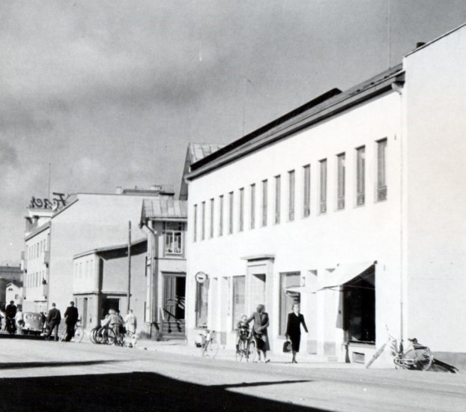
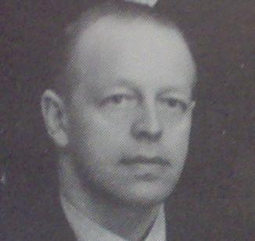
Oy Perkas Ab
1955-1975
Skinnprodukter
Läderekiperingsfabrik med eget garveri i Vittsar
Helge (Hannes) Hagström
Kommunalråd
1901-1985

Slide 16
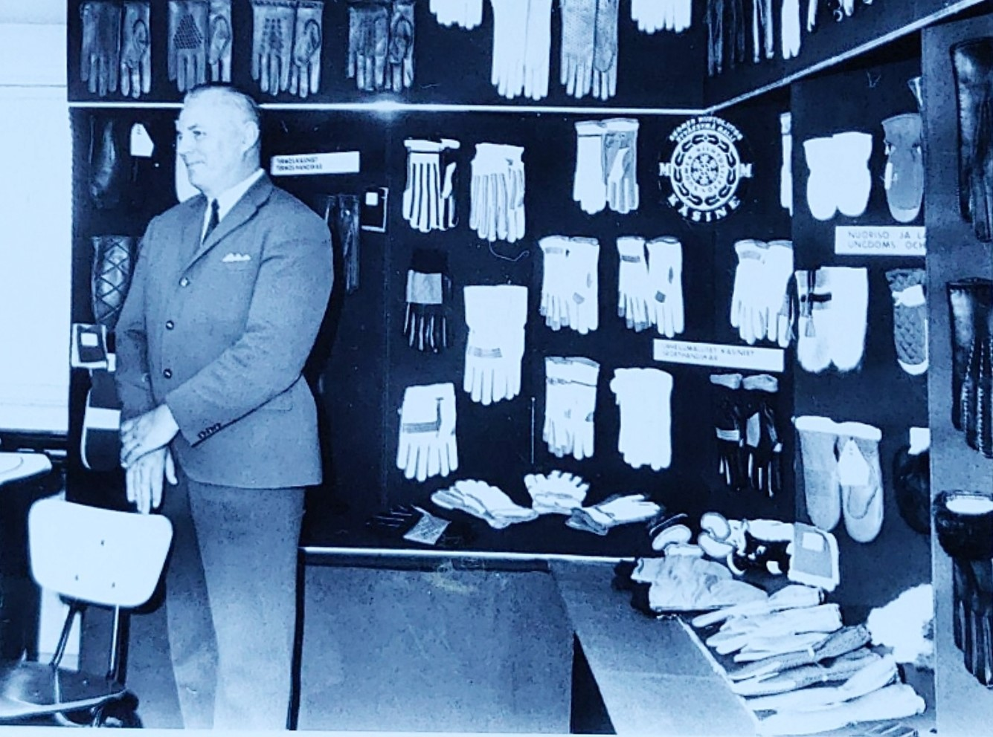
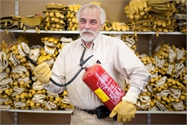
B. Huhta Ab 1956 -
Skidlandslagets ”hovleverantör”
Fortsätter idag med patenterade brandhandskar för räddningsverk över hela världen.
Birger Huhta
Industriråd, handskfabrikör
Henrik Huhta

Slide 17
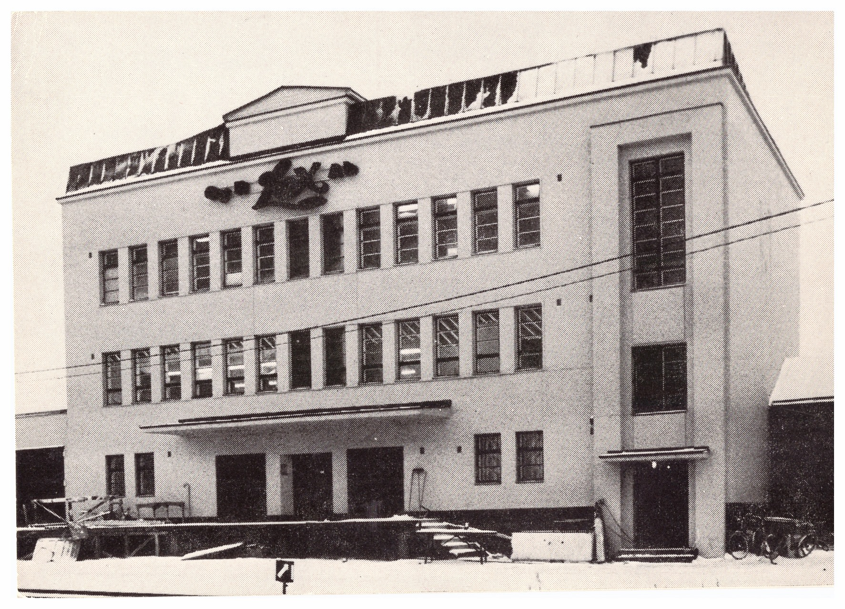
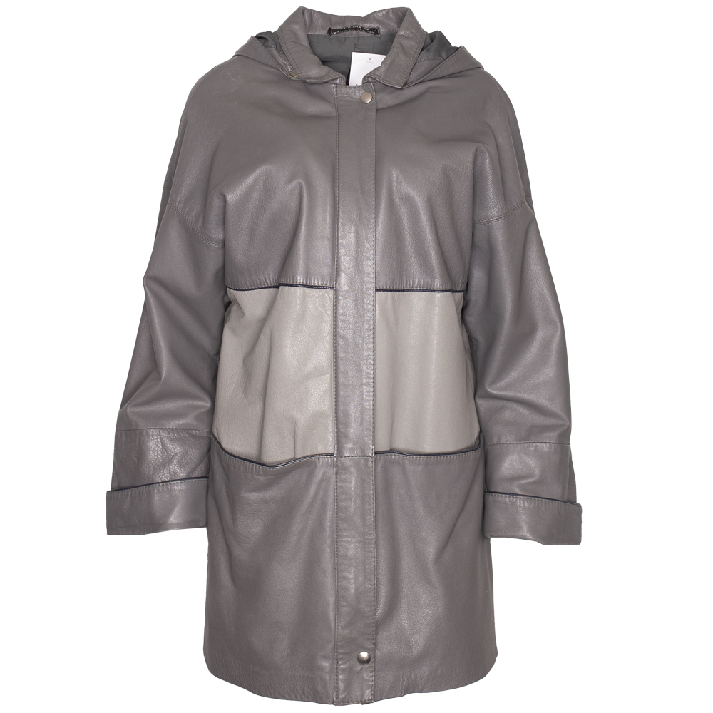
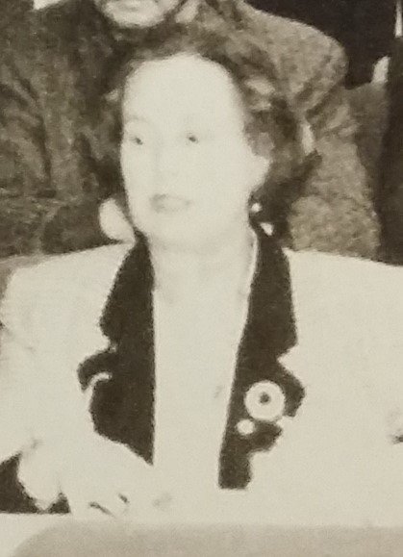
1951
Läder beklädnads
fabrik
Oy R.Lax Ab
Inger Savela

Slide 18
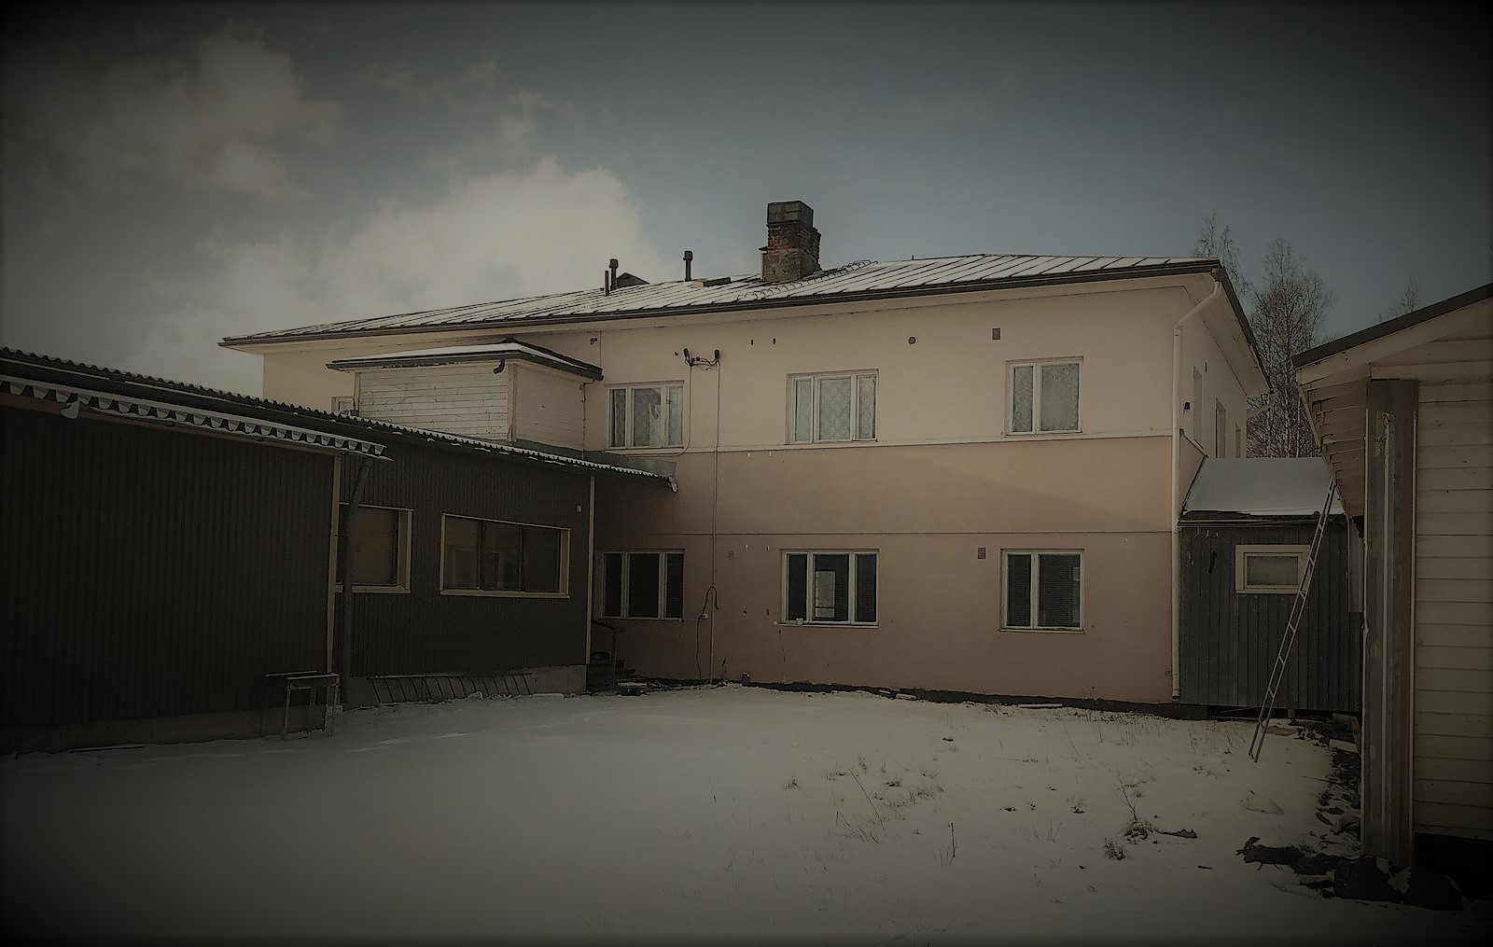
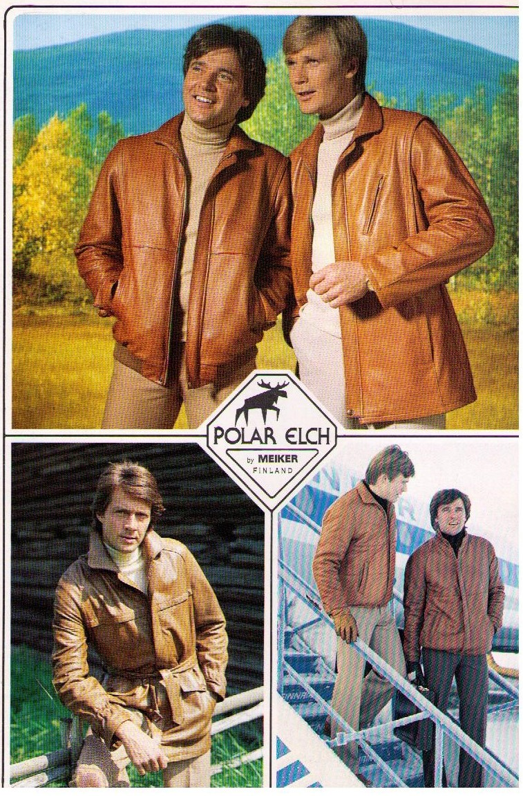
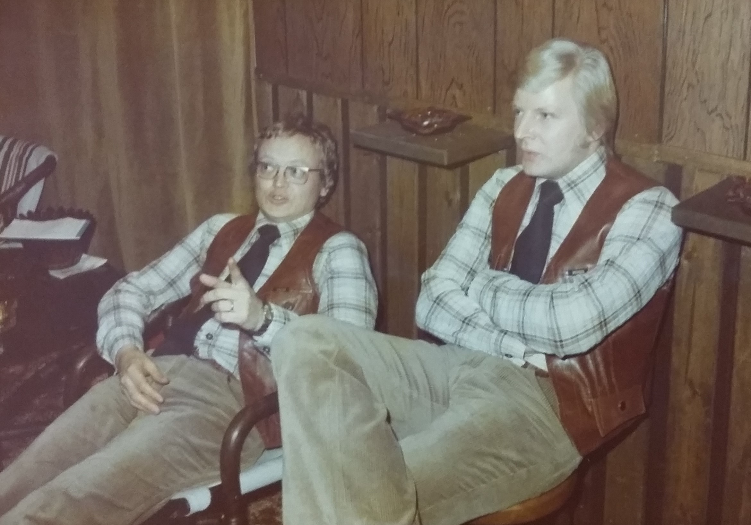
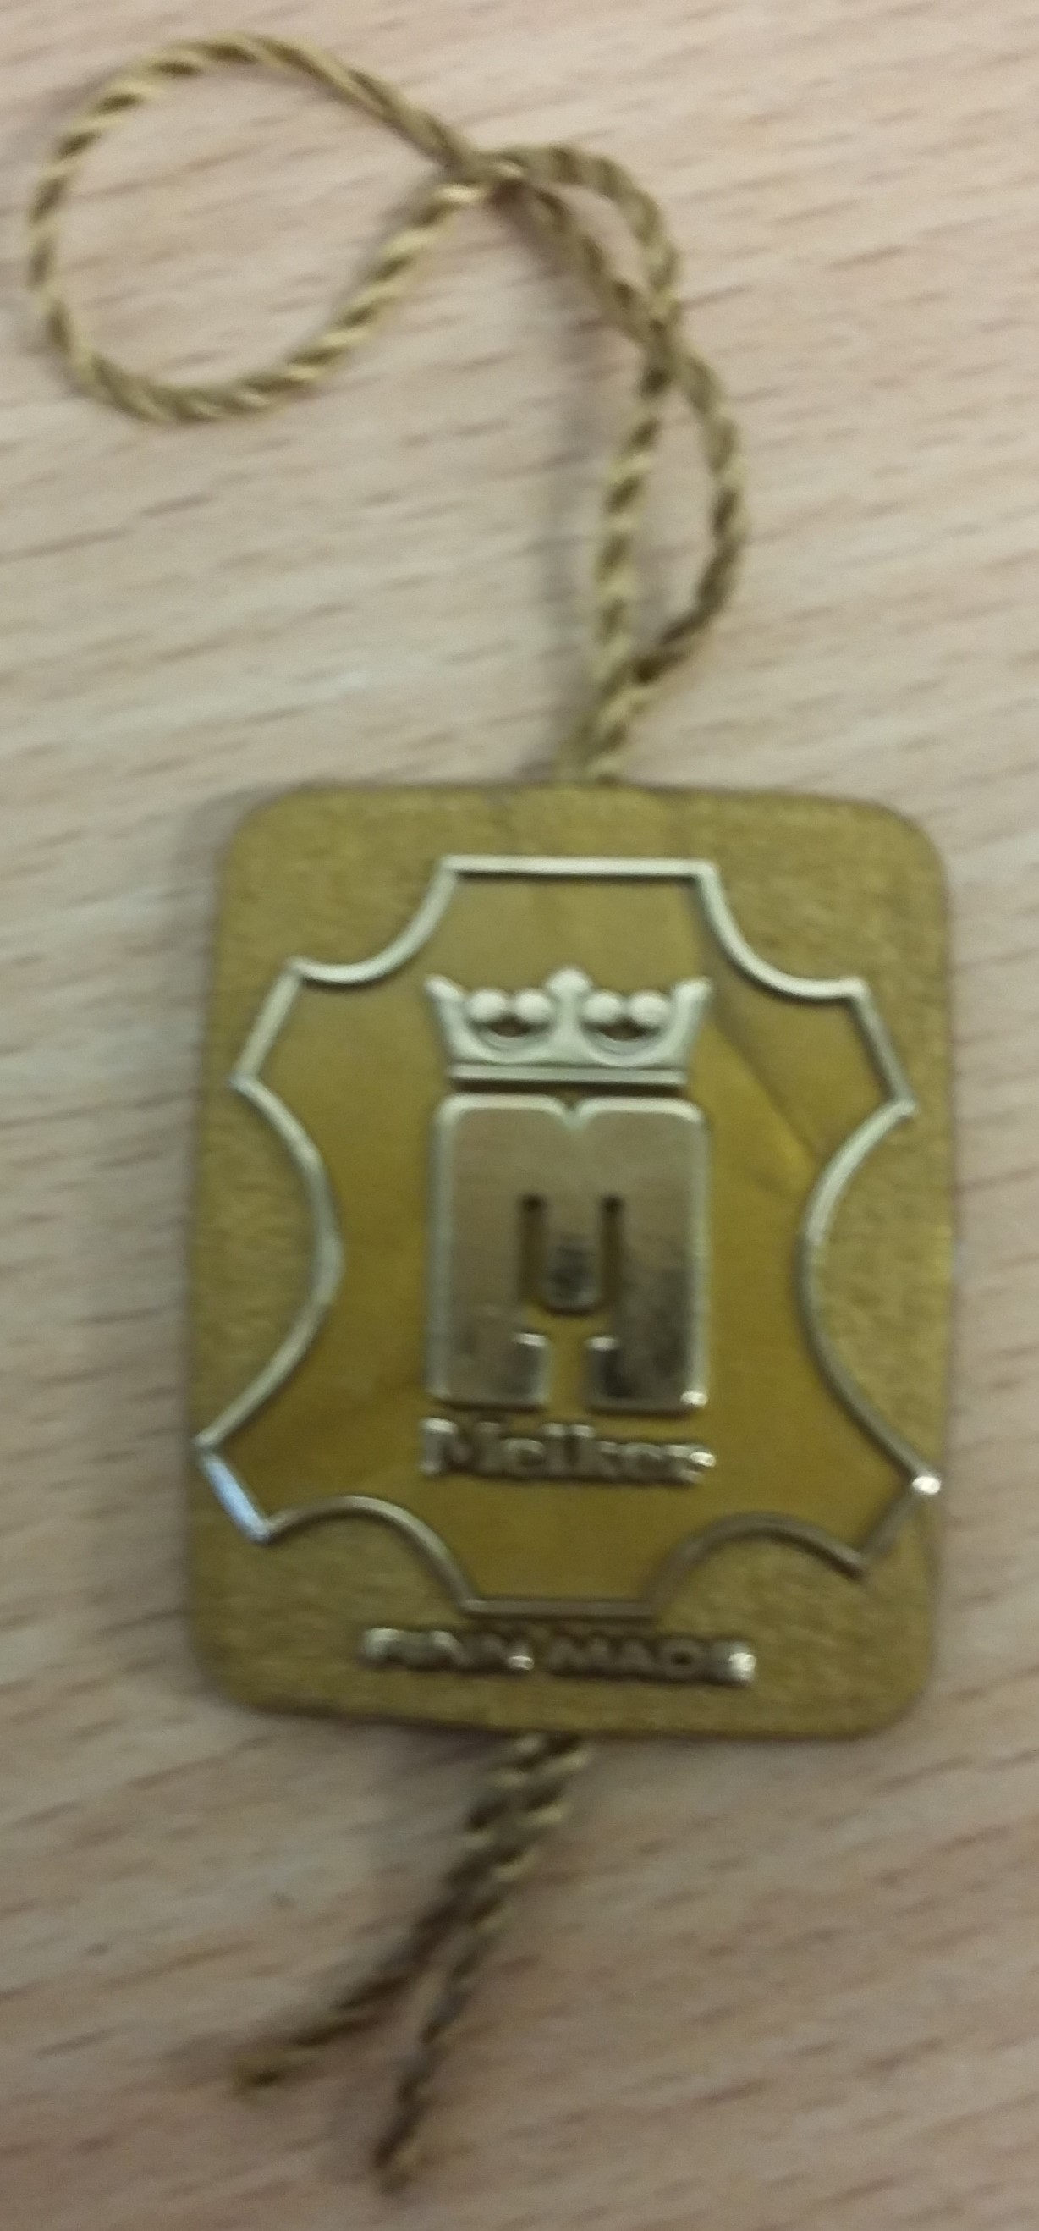
1973
Oy Meiker Ab
Läderbeklädnadsfabrik Kronoby
N-B Skuthälla & L-E Thylin

Slide 19
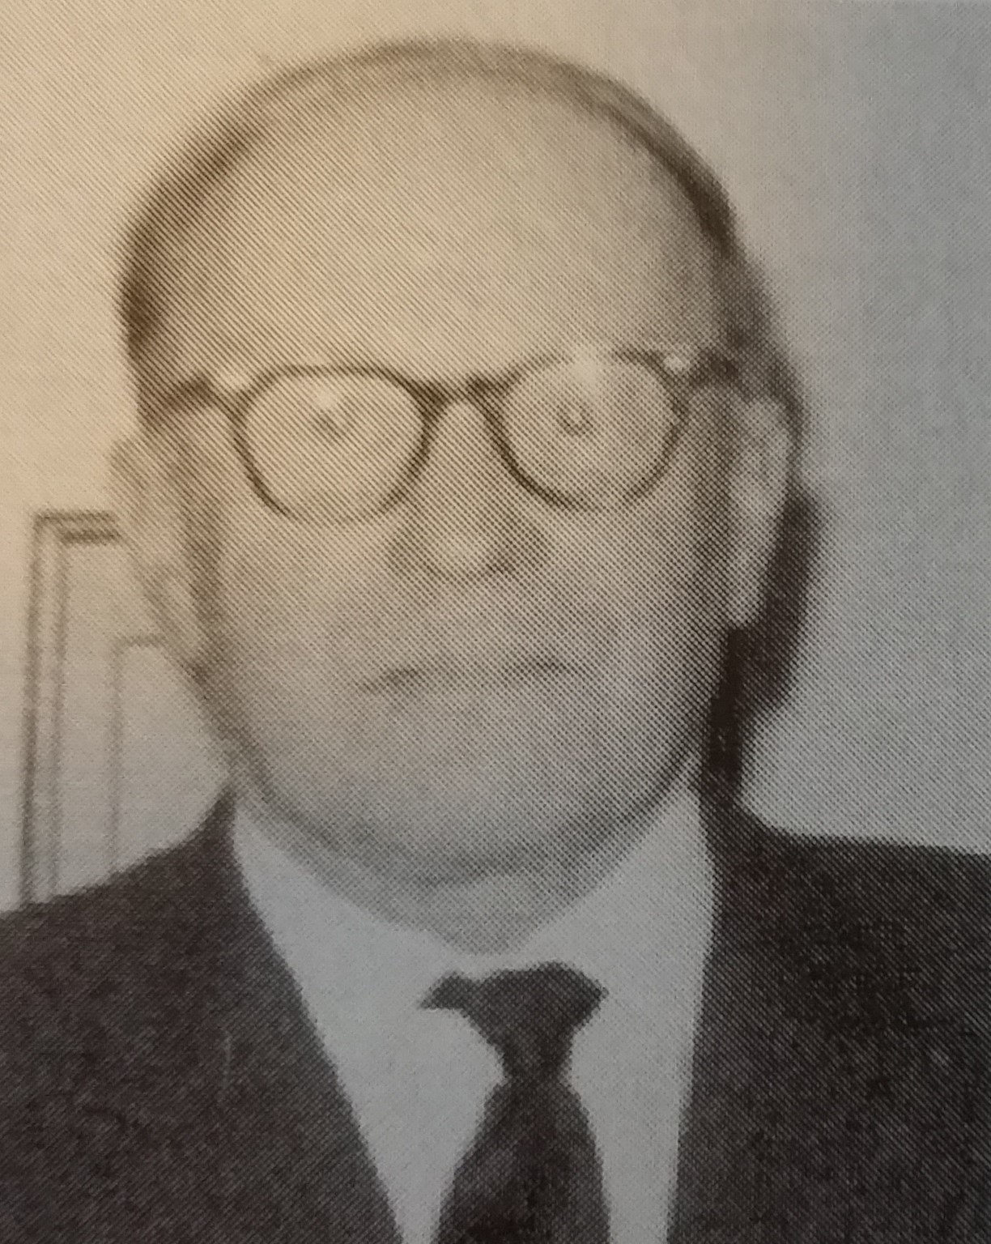
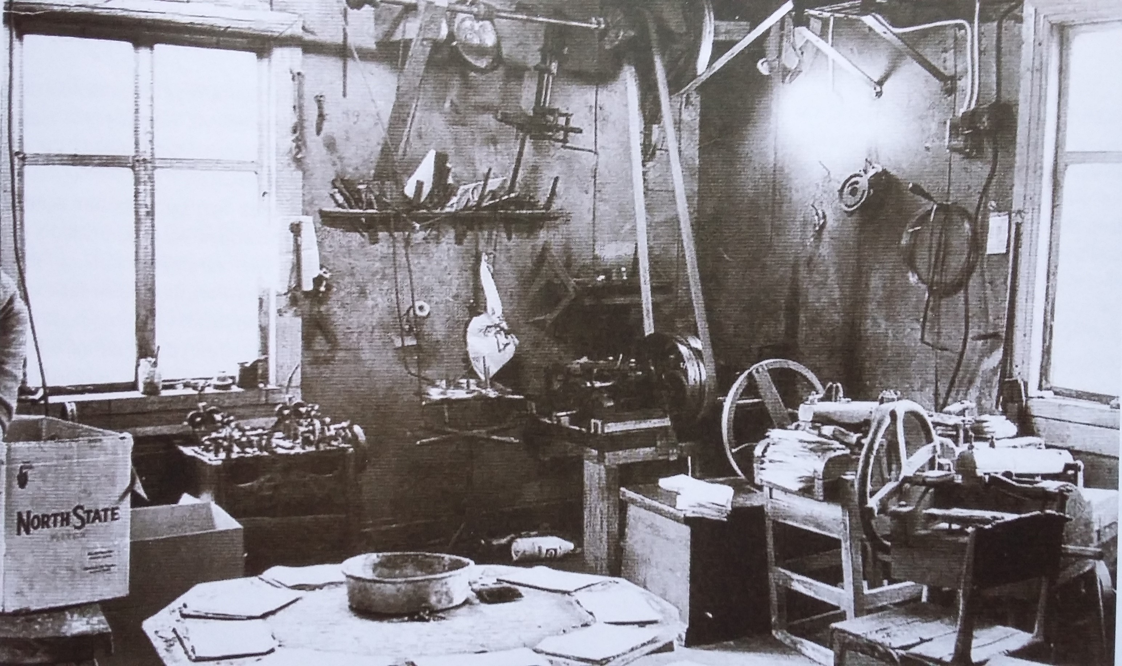
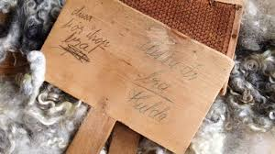
Indolas kardfabrik
Ernst Indola
Kardsättning i var och varannan stuga
Kardtillverkningen sysselsätter många karlebybor i slutet av 1800-talet. Årsproduktionen varierar mellan 50 000-100 000 kardor. År 1895 avgår från järnvägsstationen i Gamlakarleby 95 procent av alla kardor som transporteras per järnväg i landet.
De som inte arbetar med kardor syr handskar.
Indolas kardfabrik

Slide 20
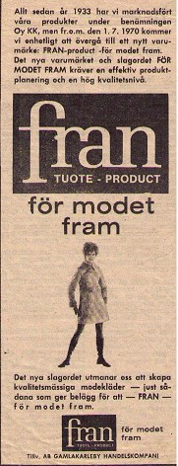
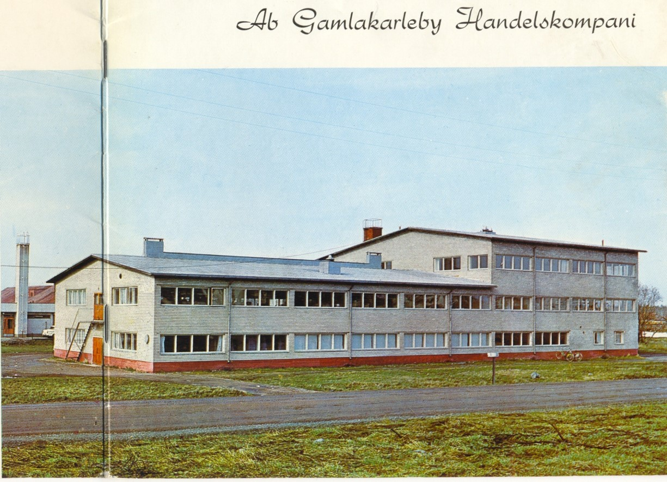


1933 – 1978
Pionjär inom beklädnads-tillverkningen i Gamlakarleby
Gamlakarleby Handelskompani
Sysselsatte som mest ca 120 personer
Edvin Franzén

Slide 21


Evald Vainio
1938 – 1992
Kokkolan Kappatehdas Oy - Master

Slide 22



1952 – 1975
Turo 1975-
Den Gula Regnjackan
Design Gunborg Lehmus
Sysselsatte som mest ca 500 personer i Karleby
Roger Störling

Slide 23


Gamlakarleby Sportbeklädnad / Rukka

Slide 24



Oy Terinit Ab
Terjärv Spinneri
Terjärv
1949
Sysselsatte som mest ca 300 personer
Erik Granholm

Slide 25


1966 - 1993
Martti Korkia-Aho

Slide 26



1949-1990
Lasten Pukutehdas Oy
Finn-Lassie Oy
Aimo Vallila

Slide 27

1963-1995
Aatos Kivelä och Aarne Varila

Slide 28


1938-1976
Beklädnads Ab Hansa
Torggatan 11
Personalen med Erik Brandt och Ole Bjon i spetsen
Sysselsatte som mest över 100 personer

Slide 29

SOK:s beklädnadsfabrik sysselsatte år 1975 ca 600 personer
1956 - 1989

Slide 30



Eila Helén Oy
1979
Exklusiv
damkonfektion
En av de få som klarade 90-tals krisen
Eila Helén

Slide 31
1990-talet
Övriga beklädnads- och läderfabriker
som avslutat sin verksamhet
År | Företag | Produkter
1940 | Vaato Oy, Kaarlo Uitto
1945 | Vape Oy, Sulo Peltoniemi | Sportkläder
1955 | TOP-Tuote Oy, Tapio Penttilä | Byxor
 | L. Sundbäck, Lars Sundbäck | Läderkläder
 | Mokka-Nappa, Plusisaari | Läderkläder
1949 | Teli Oy, Matti Uitto
1978 | Kokkolan Turkis Oy, Vallila | Päls
1981 | Stailer Oy, Lauri Heikkilä | Läderkläder
 | Bröderna Brandts Läderfabrik | Läder, handskar
 | Björkskogs Läderfabrik | Läder, handskar
 | Kruununahka Oy, Kronoby | Läder
Även i många andra branscher har verksamheter och produkter försvunnit och med dem många kunniga handelsresande och exportförsäljare

Slide 32


Ett hårt slag för arbetslösheten i Karleby som steg till 22%
SCAB går i graven och Bankkrisen slår hårt mot de valutalåns tyngda företagen
1990-
talet
Den bilaterala handeln med Sovjet upphör 1990 och påverkar hela beklädnadsindustrin. Depressionen 1992 med valutakrisen sätter slutligen stopp för de flesta.
3000 arbetsplatser och ett 50-tal fabriker försvann under det krisdrabbade 90-talet

Slide 33


Renlund hade också båttillverkning i Kronoby. I nya och moderna utrymmen tillverkade man Finnark båtarna.
1958 – 1967
Cykelmonteringsfabrik
E.A.Renlund

Slide 34



Gamlakarleby Bryggeri Ab

Slide 35



Slide 36


Läskedrycksfabrik
F:ma Allan Holm
Linnusperä

Slide 37




Weljekset Friis Oy startar en metallverkstad i Yxpila år 1885 och ett repslageri år 1901 Företagen sysselsätter tillsammans ca 600 personer
Veljekset Friis Oy
Juhani Pohjanpalo (Friis)
Tuomas Pohjanpalo (Friis)
Matti Pohjanpalo (Friis)

Slide 38



Finlands första Repslageri 1901
Branden 1910
Bröderna Pohjanpalo (Friis) Juhani, Tuomas och Matti grundade förutom metallverkstaden också ett repslageri utefter järnvägen mot Yxpila.

Slide 39

Veljekset Friis fabriker
i Yxpila 1953

Slide 40


1935 - 1962
Negerpojkens kaffe

Slide 41



1908 – 1984
H.Nylunds skaftfabrik och snickeri
Herman Nylund

Slide 42



Grundat 1898
Axel Haga

Slide 43



1920-1929 i Gamlakarleby
Heikki Huhtamäkis Karamellfabrik (nuv. Kallestorg))
Senare ”Hellas” i Åbo

Slide 44

1920 – 1929 då fabriken flyttade till Åbo (Hellas)

Slide 45

1950-talet
Mattssons stensliperi invid järnvägen mot Mesilä

Slide 46


1950 - talet

Slide 47



Tuggummifabriken
Oy Champion Ab
1953 - 1967
Nils Granholm

Slide 48


1931
Mattssons Kvarn
Långbrogatan
Verner Mattsson

Slide 49




Suomen Marjat Oy
Finska Bär Ab
1932 - 1995
Carl Hagström

Slide 50

Österbottens Vadd Ab
Ernst Lax
Bjarne Lax

Slide 51

Gamlakarleby Andelsmejeri
Mejeri – Mjölkbutik – Glassfabrik
Torggatan
1905 - 1961

Slide 52

Ordning och reda.
Mjölkhinkarna hade mjölkbondens nummer.

Slide 53





Hur har bortfallet kompenserats ?
Har försäljarna också försvunnit ?
Handel och service
IT
Logistik
Storindustri
Var finns Produkterna?
Den framtida utmaningen är dock att antalet Produkter avtar kraftigt och gör det svårt att upprätthålla kontakterna till en internationell marknad som kan ge kringeffekter i regionen med nätverk av kompetens och växelverkan

Slide 54
HUR GÅR DET MED HANDELEN
Produkternas och fabrikernas bortfall har minskat
marknadsföringsbehovet
Antalet slutprodukter har stadigt minskat och vi
blir allt mer beroende av produkter som utvecklas
och tillverkas utanför nejden.
Kan vi på sikt upprätthålla kunnandet gällande
innovation, förverkling och marknadsföring ?
”He ska handlas ! – men me va?”
Anders Chydenius: ”Handelen är som blodet i kroppen, den upplifvar alla näringar i riket”

Slide 55

Tyvärr har de flesta av de här presenterade företagen sakta men säkert flyttat till Glömskans Värld
Fortsätter trenden och Hur skall den hanteras ?
NW
Dryftar
Formar
Påvisar
Berättar
Lars-Eric Thylin / 2021

